Slide 1
Atelier bureautique du Cilac
Yves Cornil
Initiation et perfectionnement à l’utilisation de la micro-informatique.
De mojave à Monterey bêta
10/10/2021
©Yves Cornil www.cornil.com
Notes:
Quelques mots sur le créateur de cette présentation: Yves Roger Cornil.
Microsoft MVP Consumer Macintosh du 1/1/2007 au 31/12/2015.
Microsoft MVP Office & services depuis le 1/1/2016.
Co-fondateur de Microcam en 1981 – Vice-président de Microcam (Rennes).
Co-fondateur de Microcam06 en 1989 – Président d’honneur de Microcam06 (Nice)
Créateur de la section micro à Fréjus Vous Accueille, animateur micro de février 2002 à juin 2007.
Animateur au CILAC (59 La Madeleine) depuis avril 2013.
Apple Teacher iPad depuis avril 2020.

Slide 2
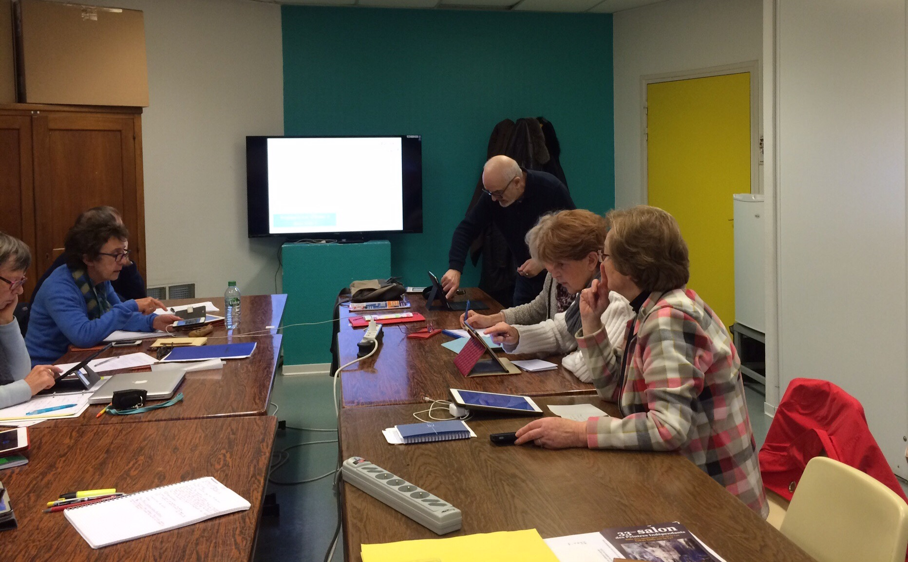
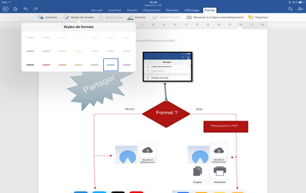
Les ateliers du CILAC
Saison 2020-2021
iPad et iPhone
1

Slide 3
Au programme
De macOS 10.14 Mojave à macOS 12 Monterey bêta

Slide 4
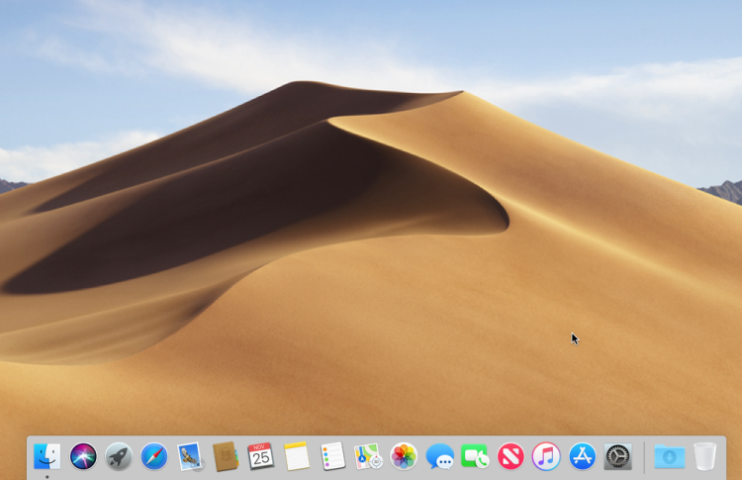
De macOS 10.14 à macOS12 bêta
Notes:
Appuyez longuement sur le bouton de démarrage.

Slide 5
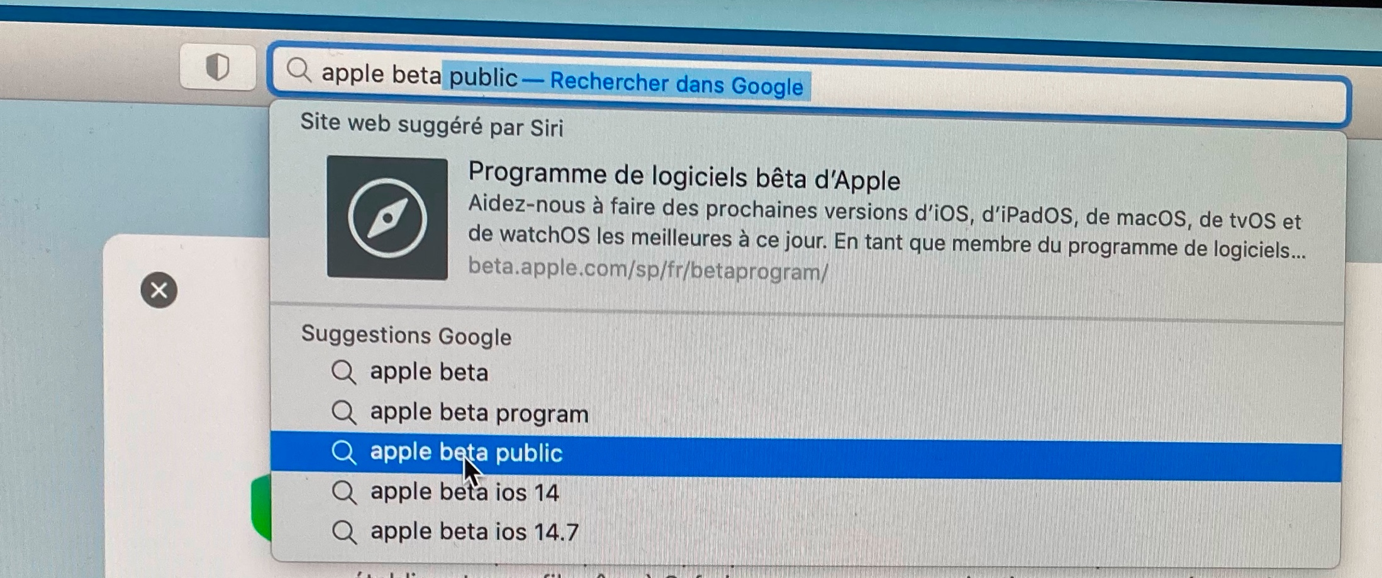
Recherche Apple bêta
Notes:
Recherchez le site Apple bêta et inscrivez-vous ou cliquez se connecter si vous êtes déjà inscrit au programme bêta.

Slide 6
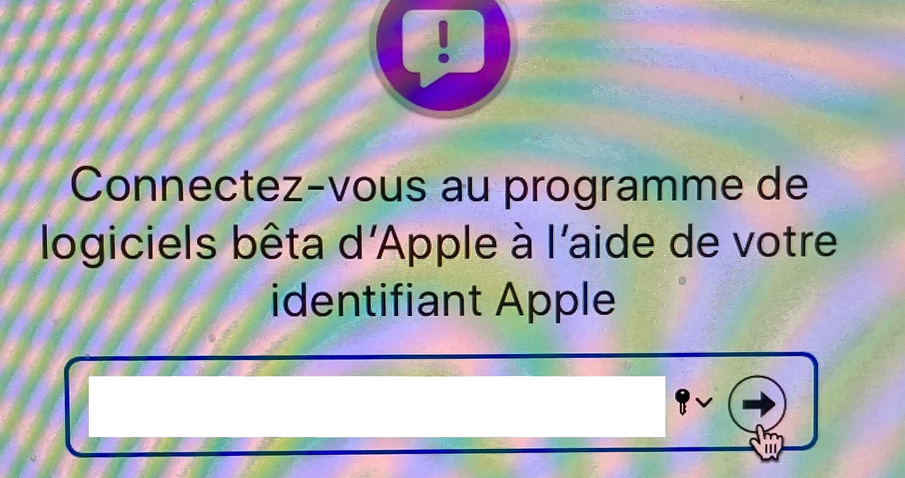
Saisissez votre identifiant Apple et mot de passe
Identifiant Apple

Slide 7
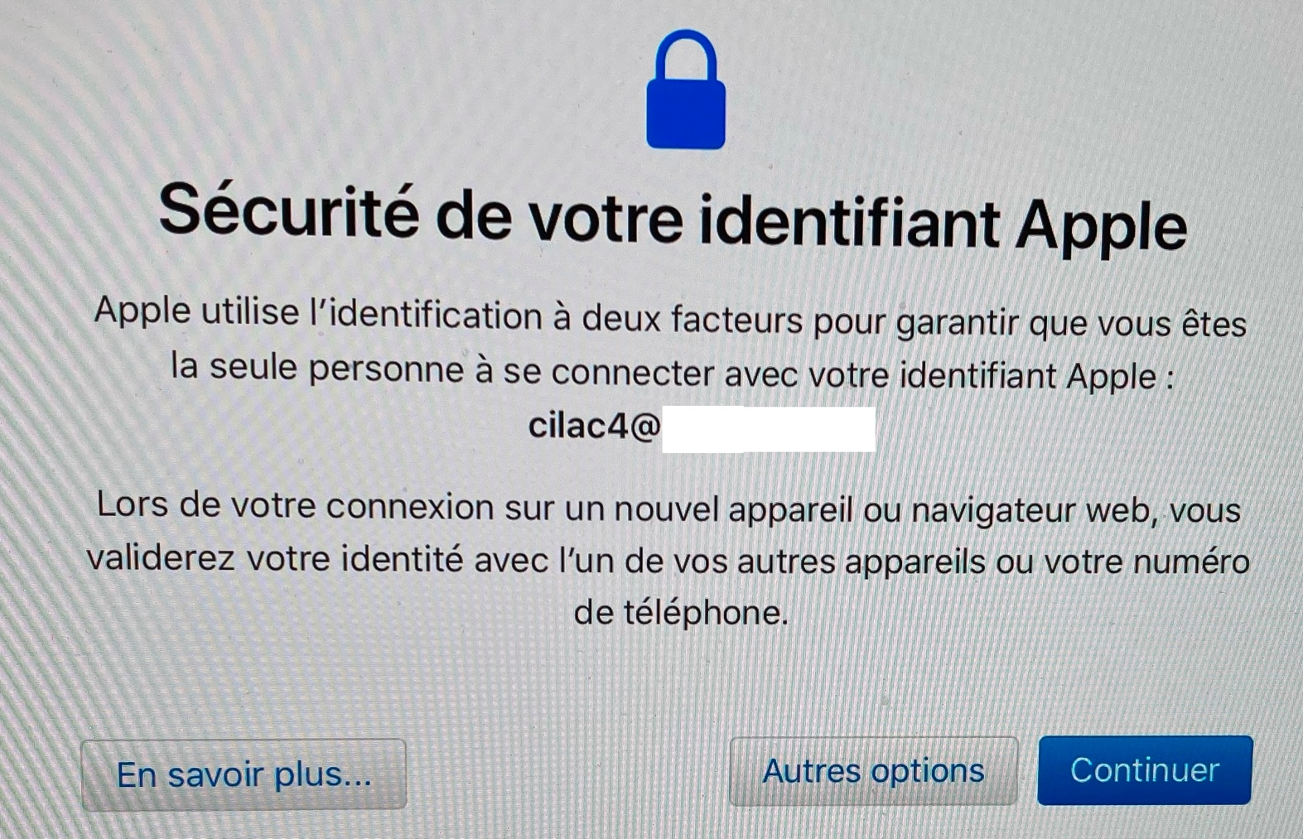
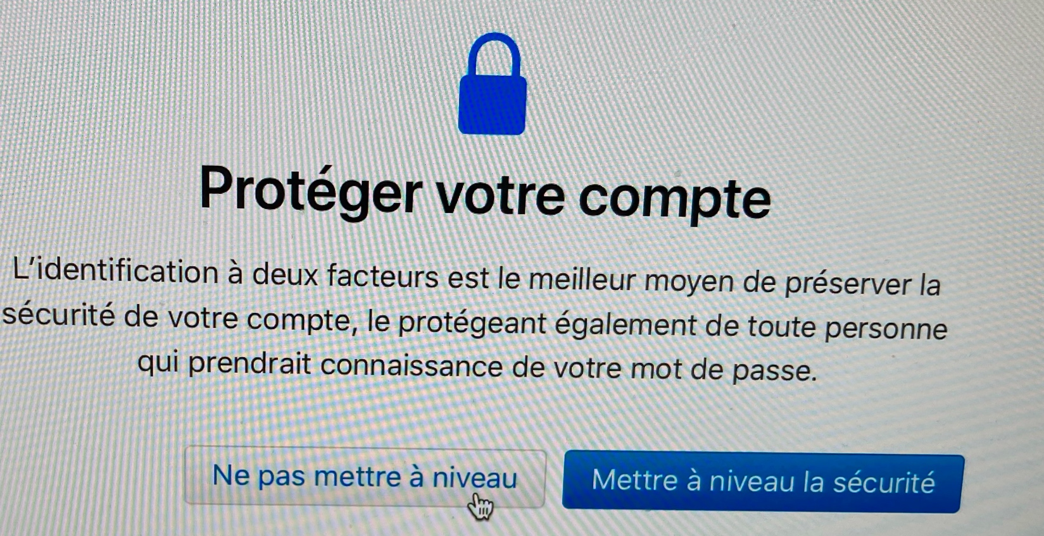
Identification à 2 facteurs
Notes:
Appuyez longuement sur le bouton de démarrage.

Slide 8
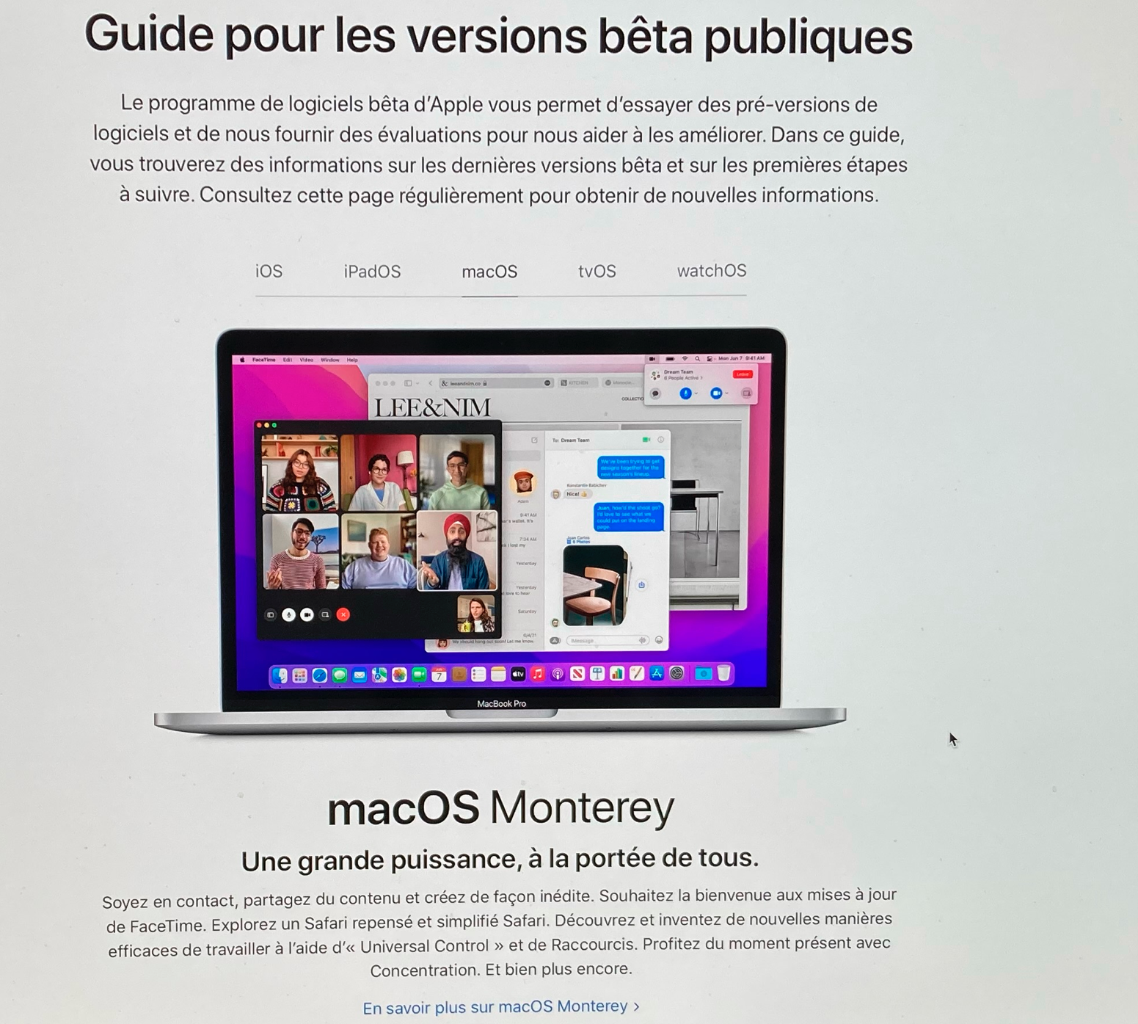
Notes:
Cliquez sur le lien inscrire votre Mac.

Slide 9
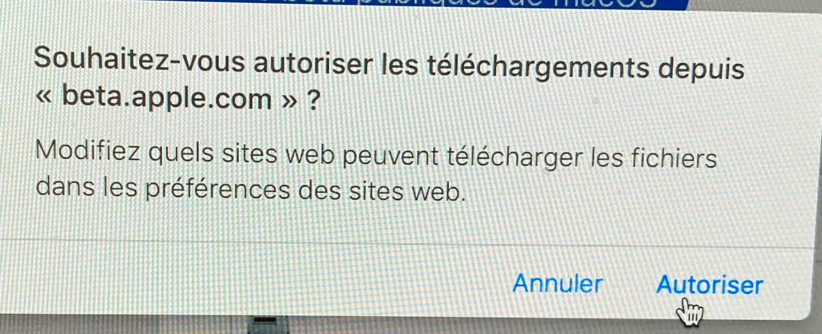
Téléchargement de l’utilitaire

Slide 10
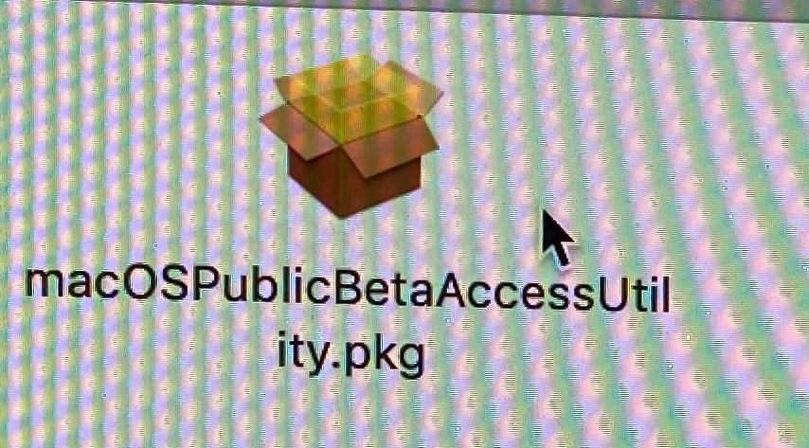
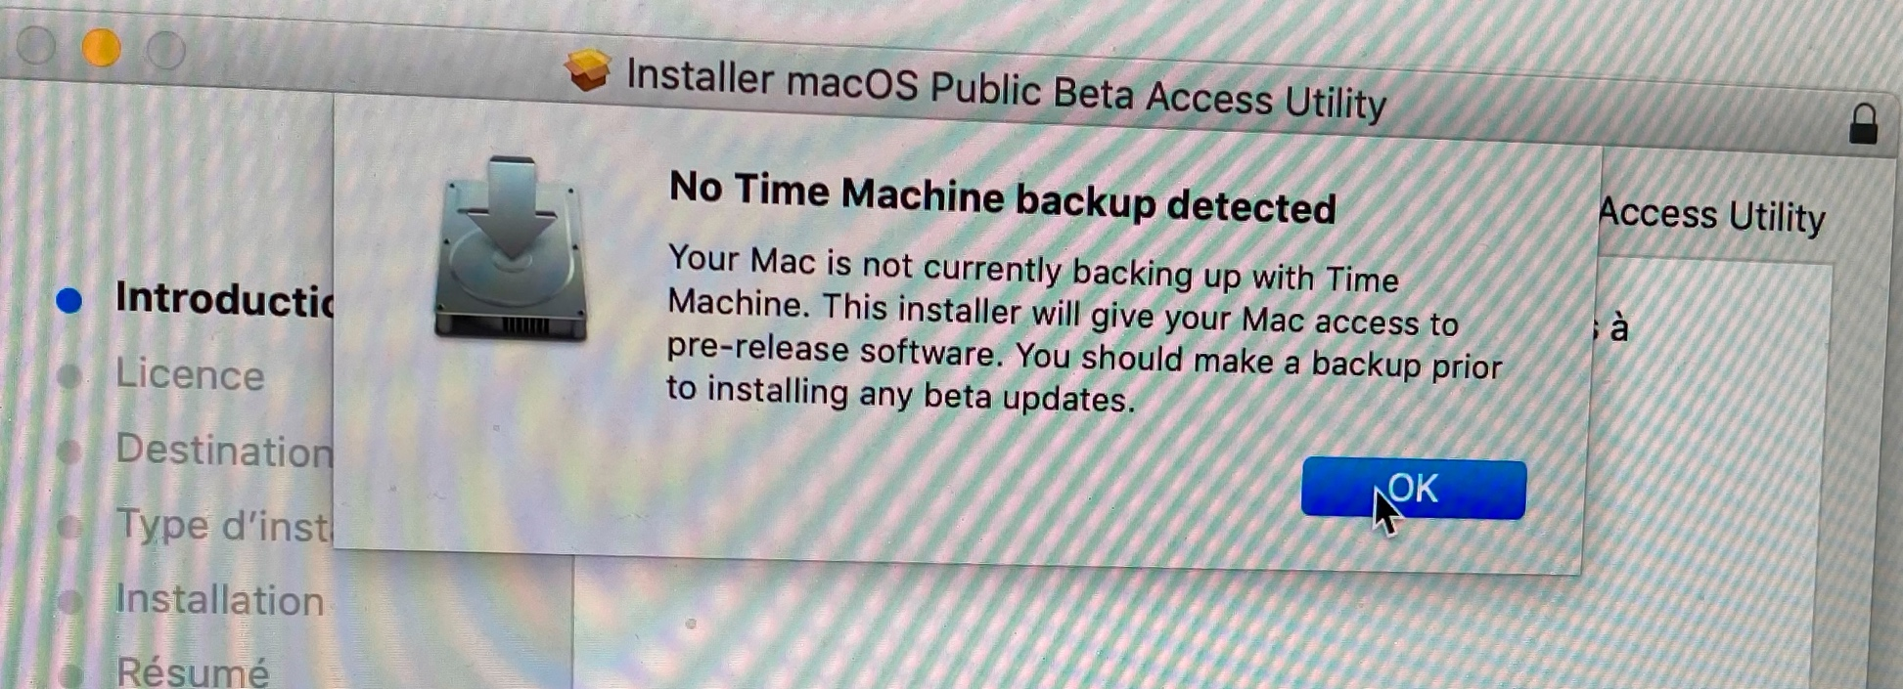

Slide 11
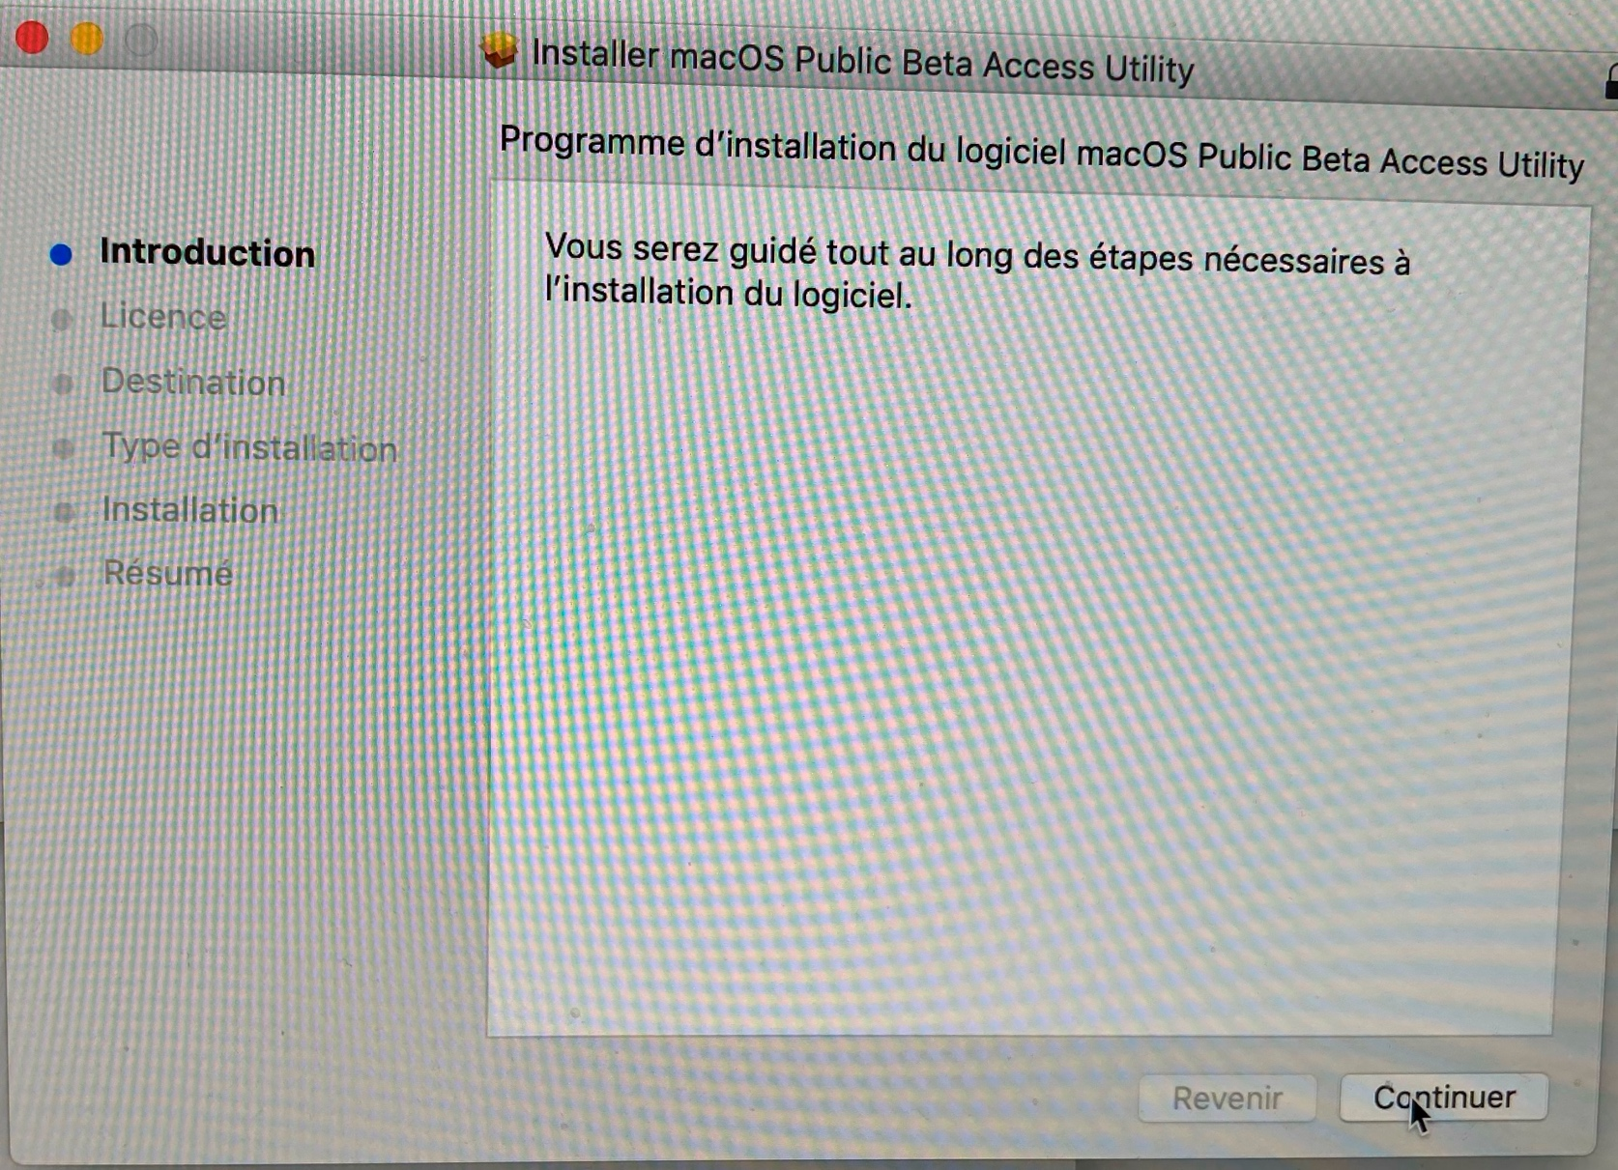
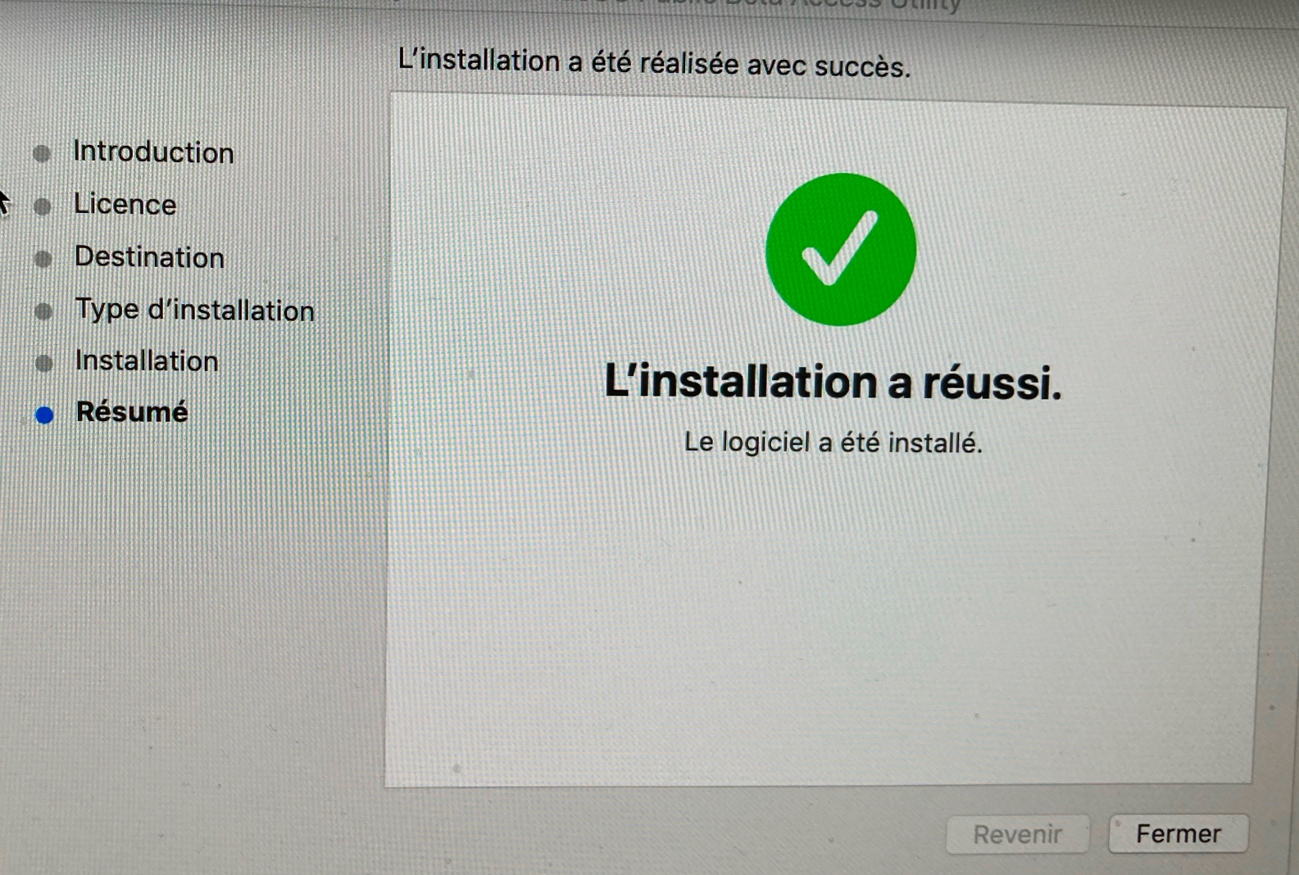
Notes:
Appuyez longuement sur le bouton de démarrage.

Slide 12
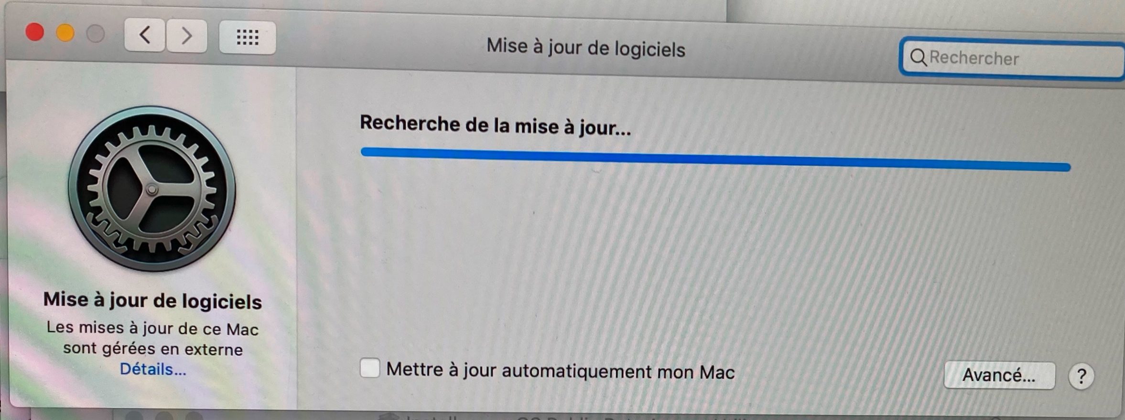
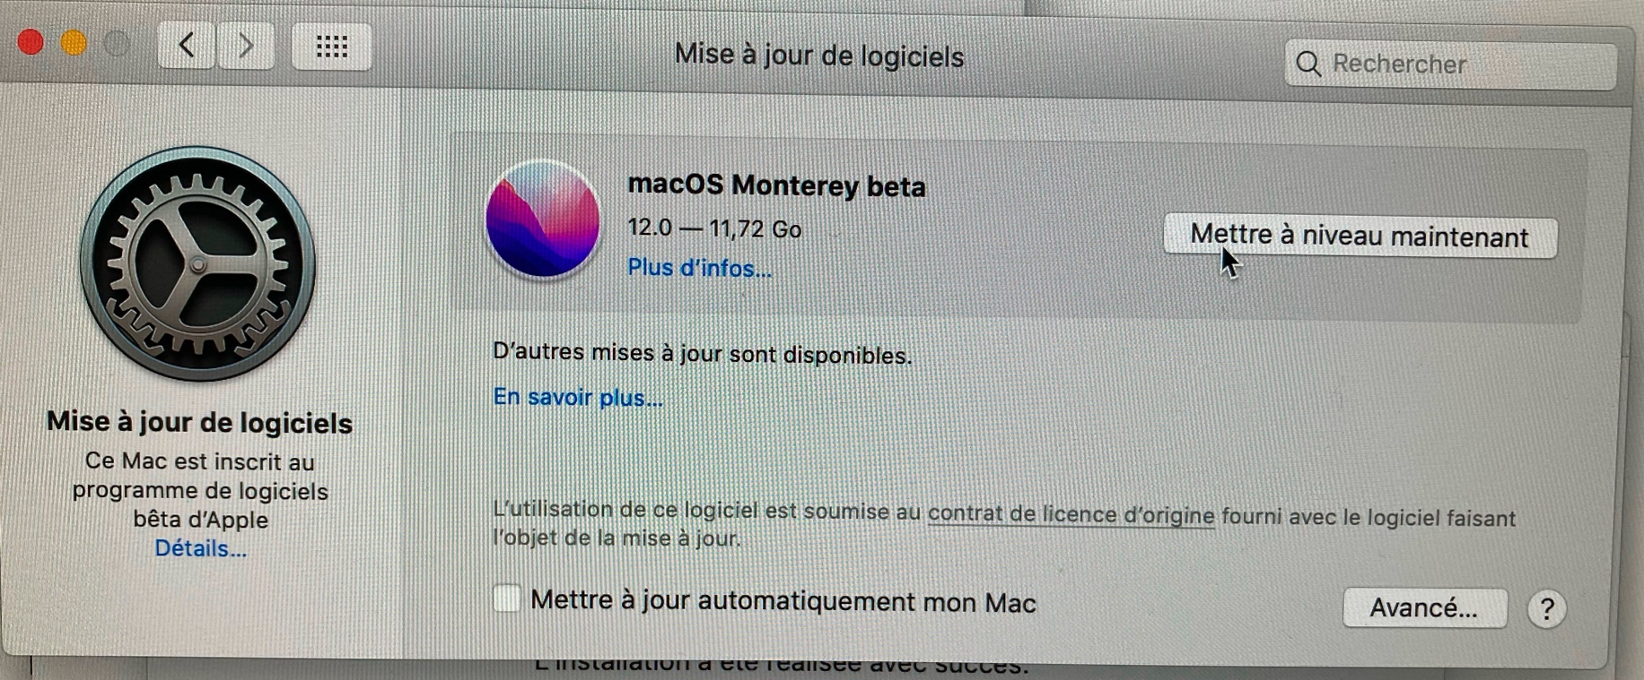

Slide 13
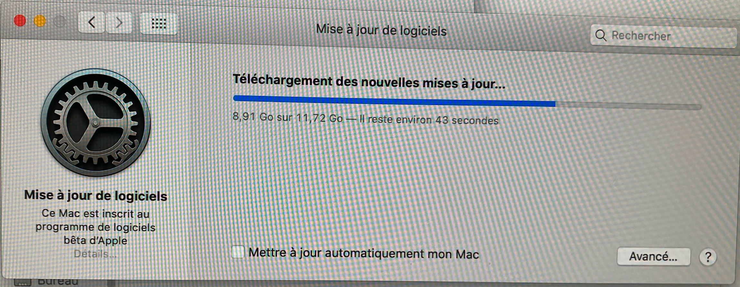
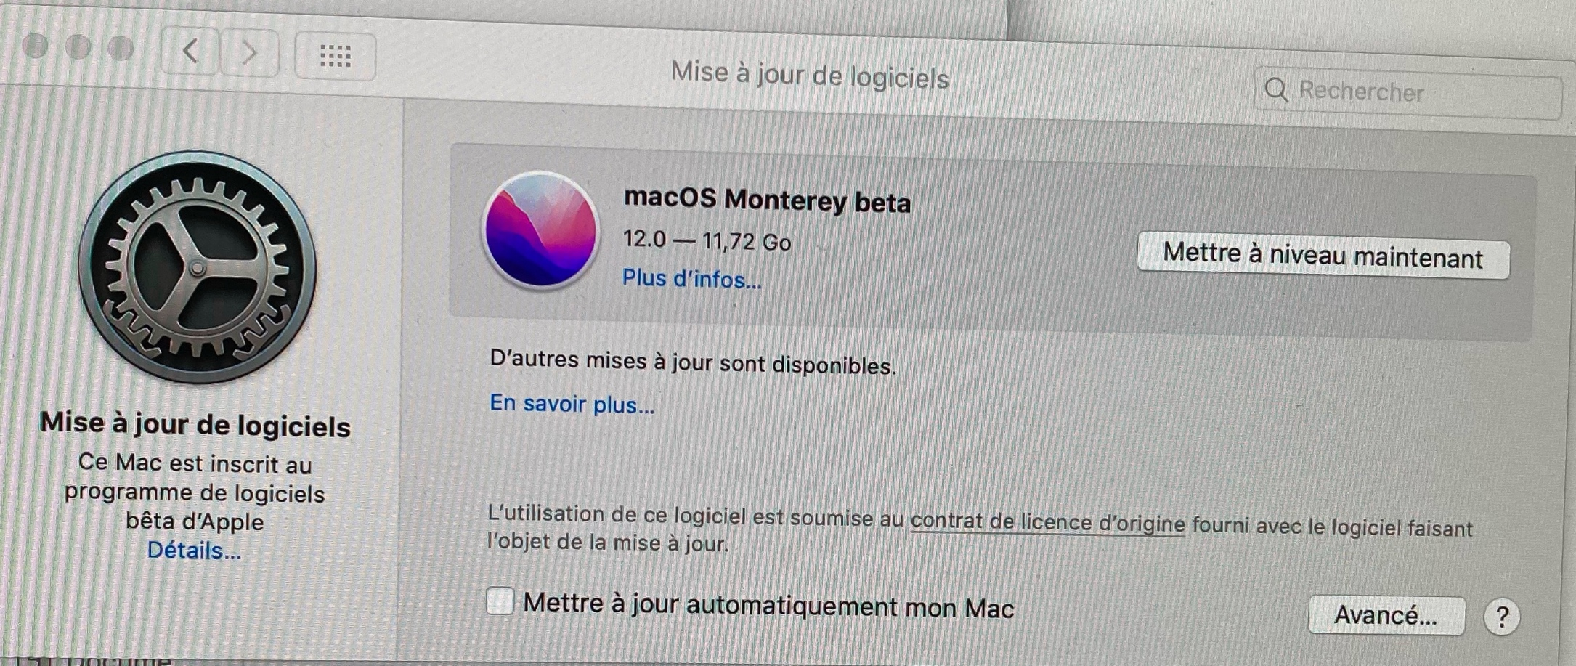
Notes:
Appuyez longuement sur le bouton de démarrage.

Slide 14
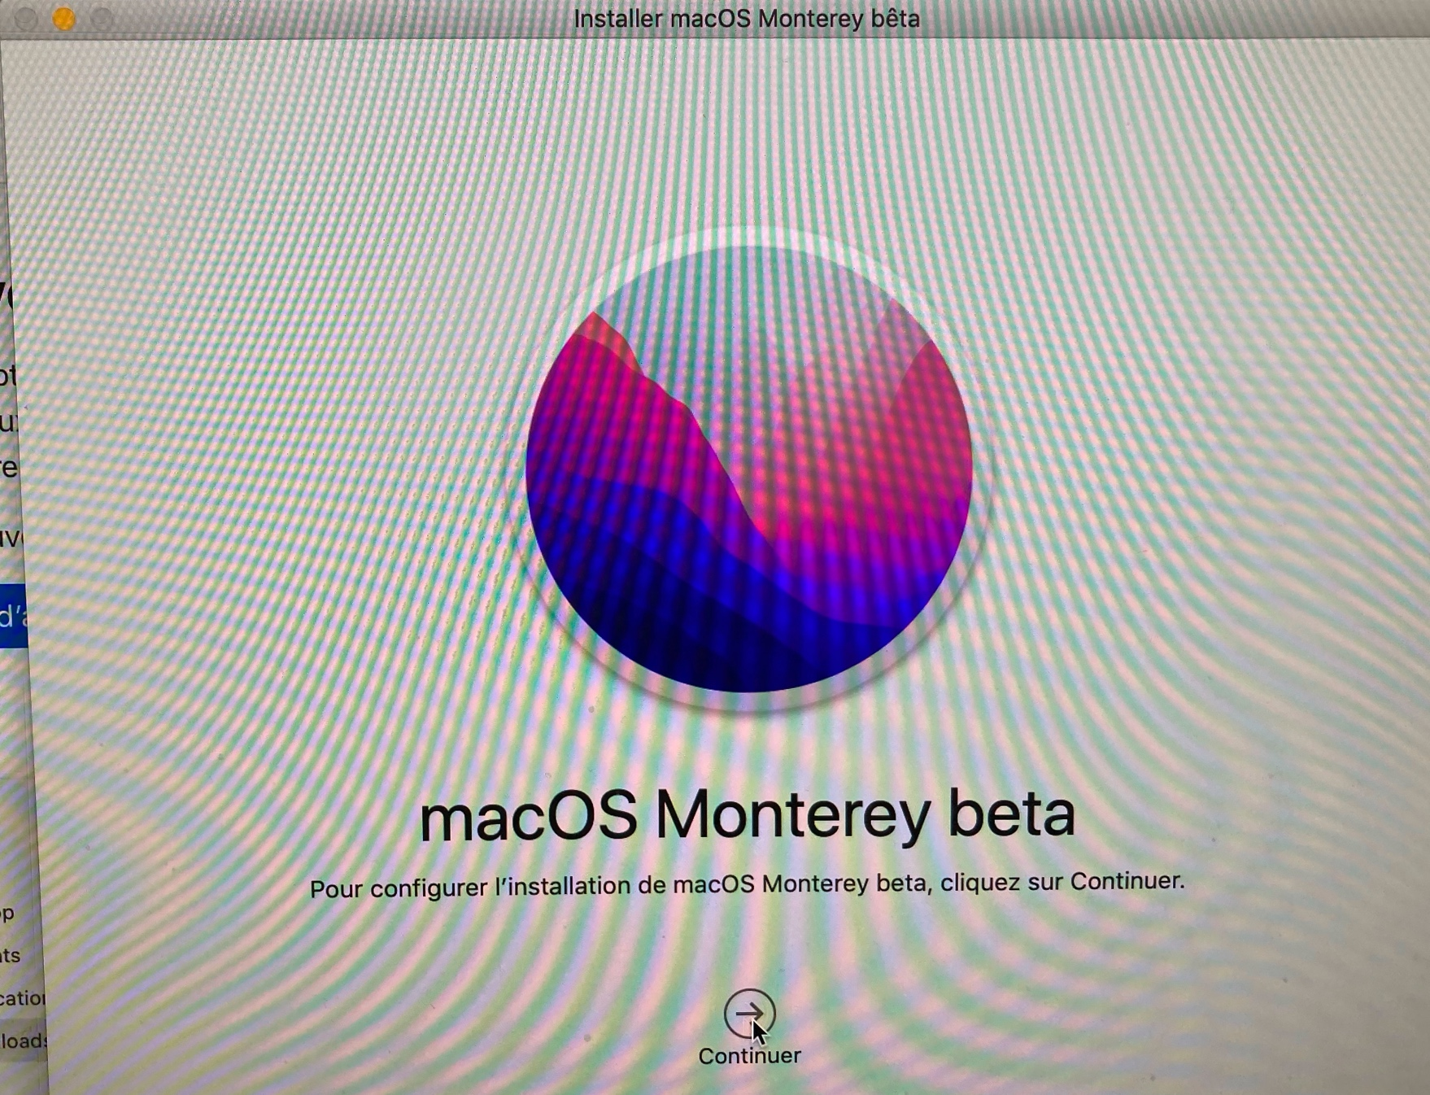
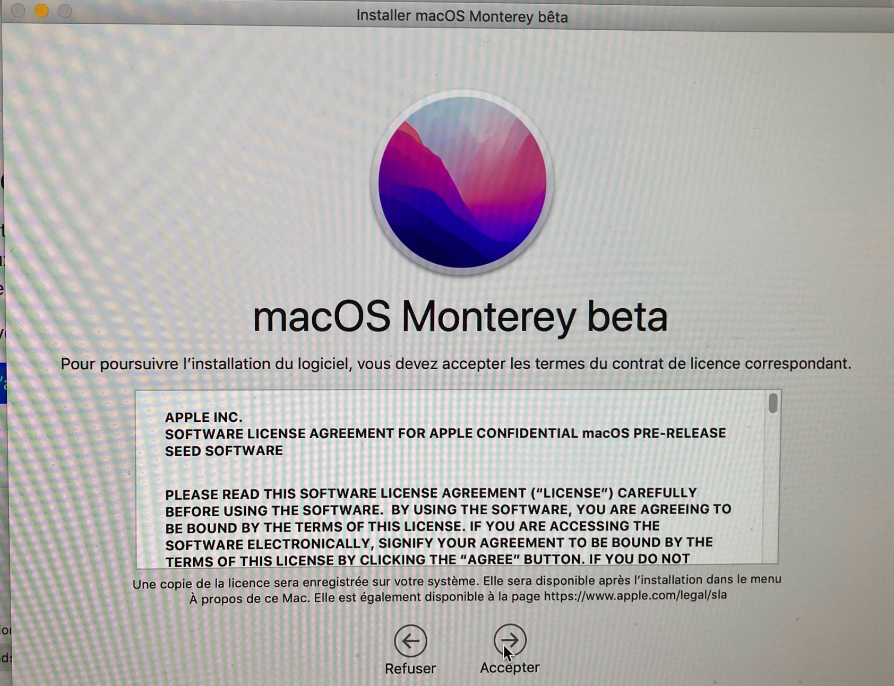

Slide 15
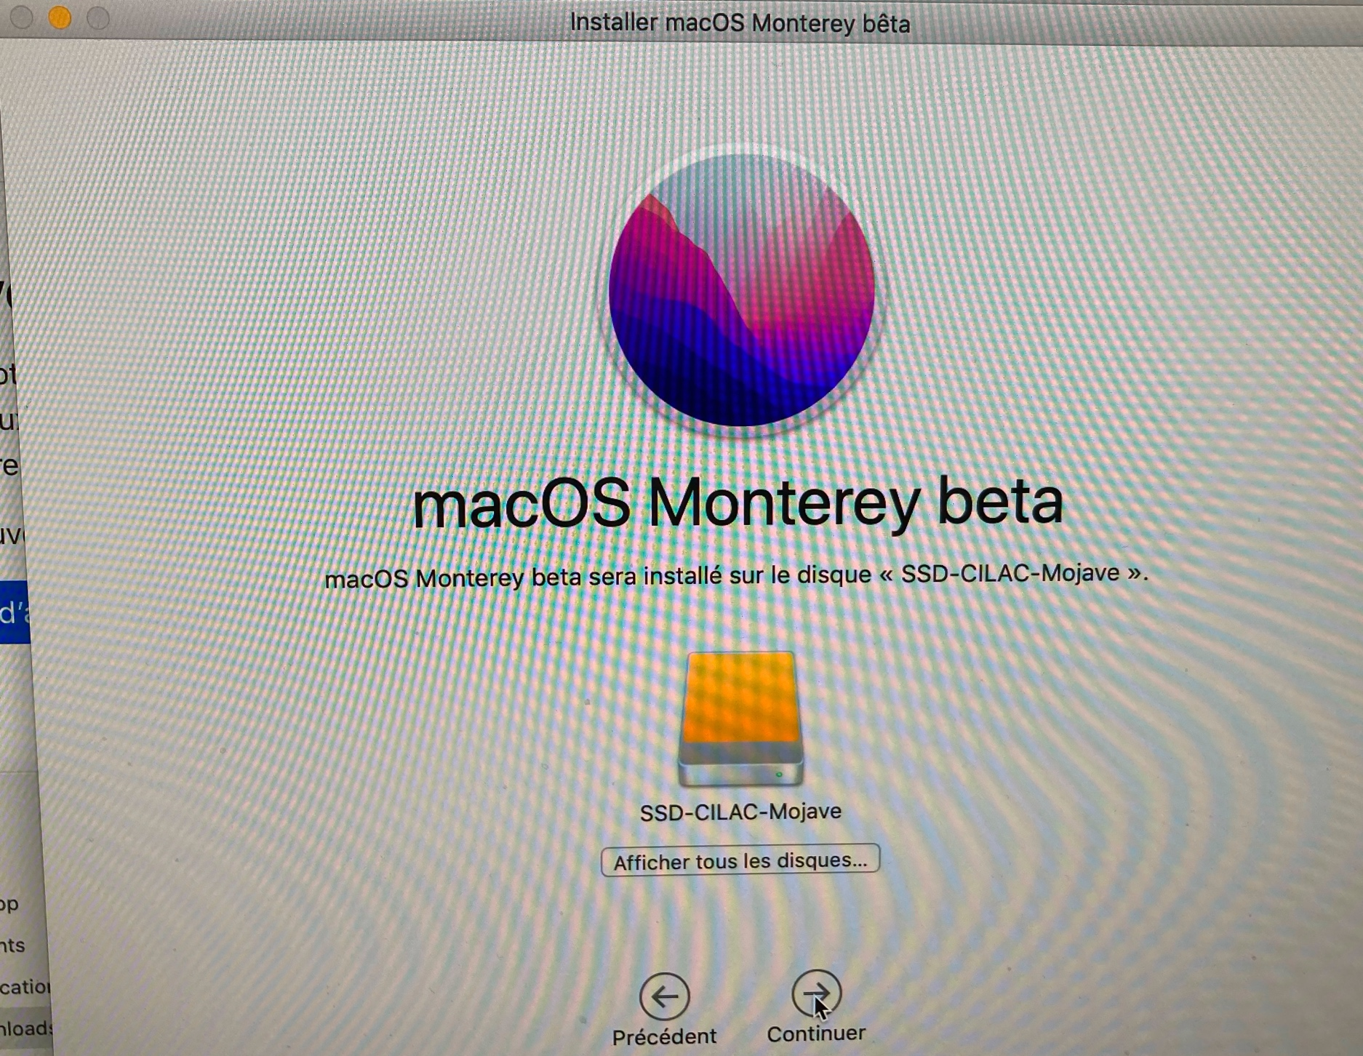
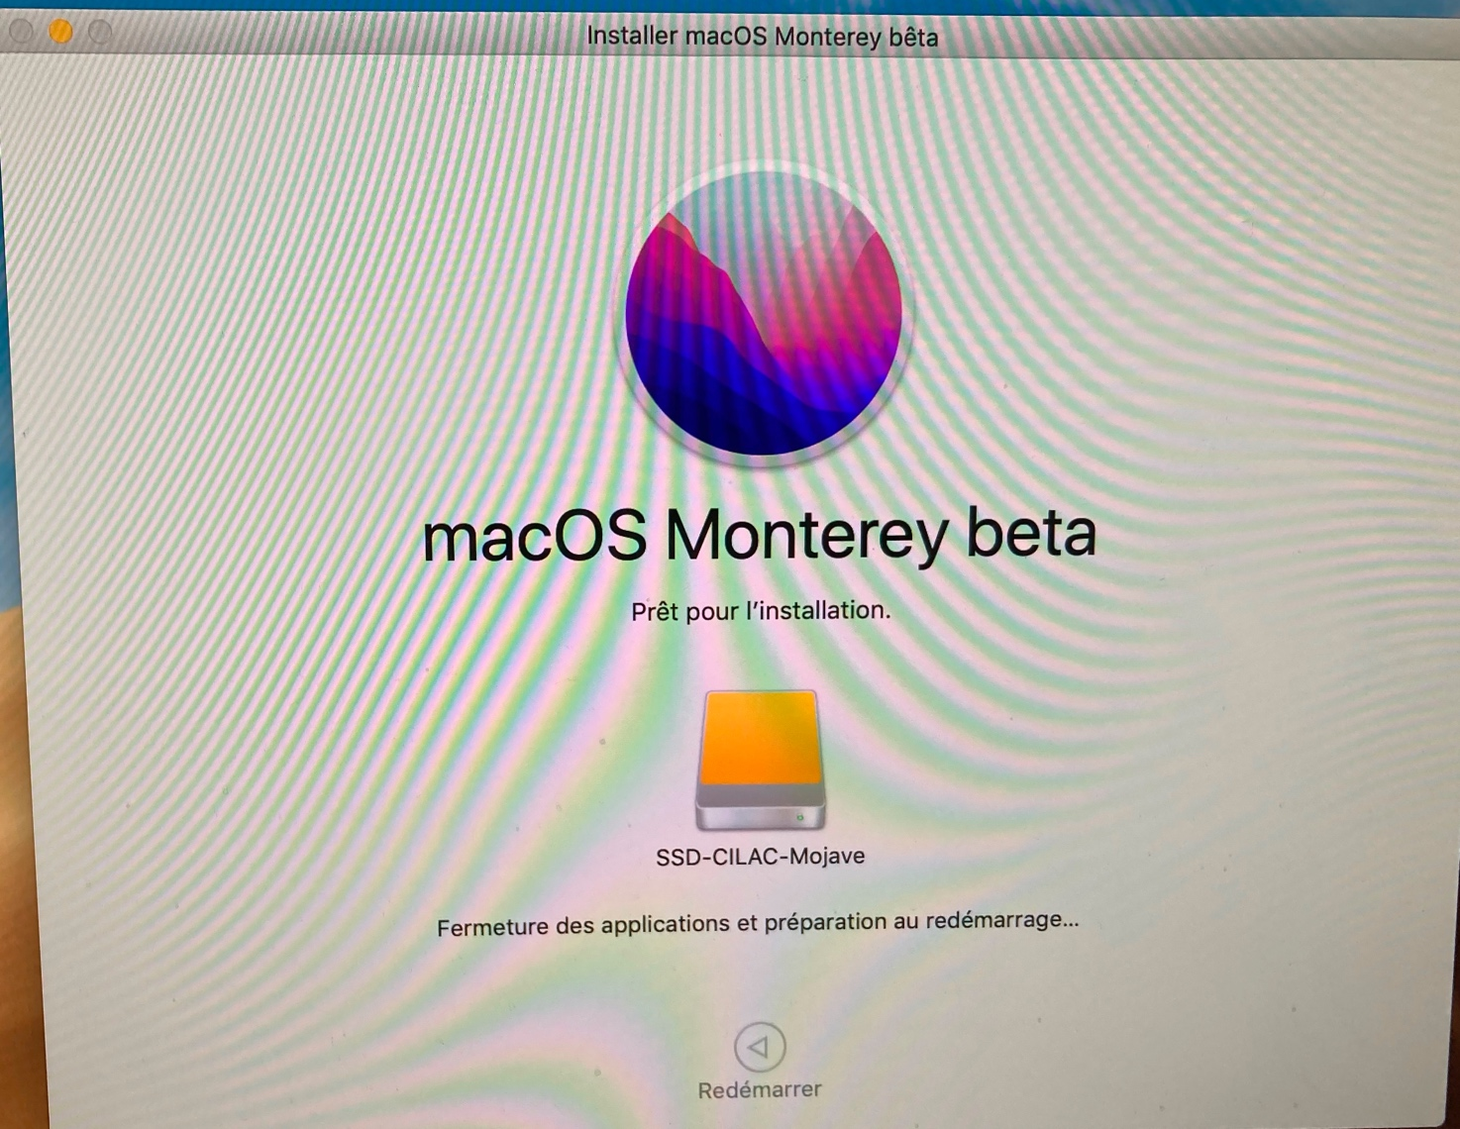
Choix du disque pour l’installation

Slide 16
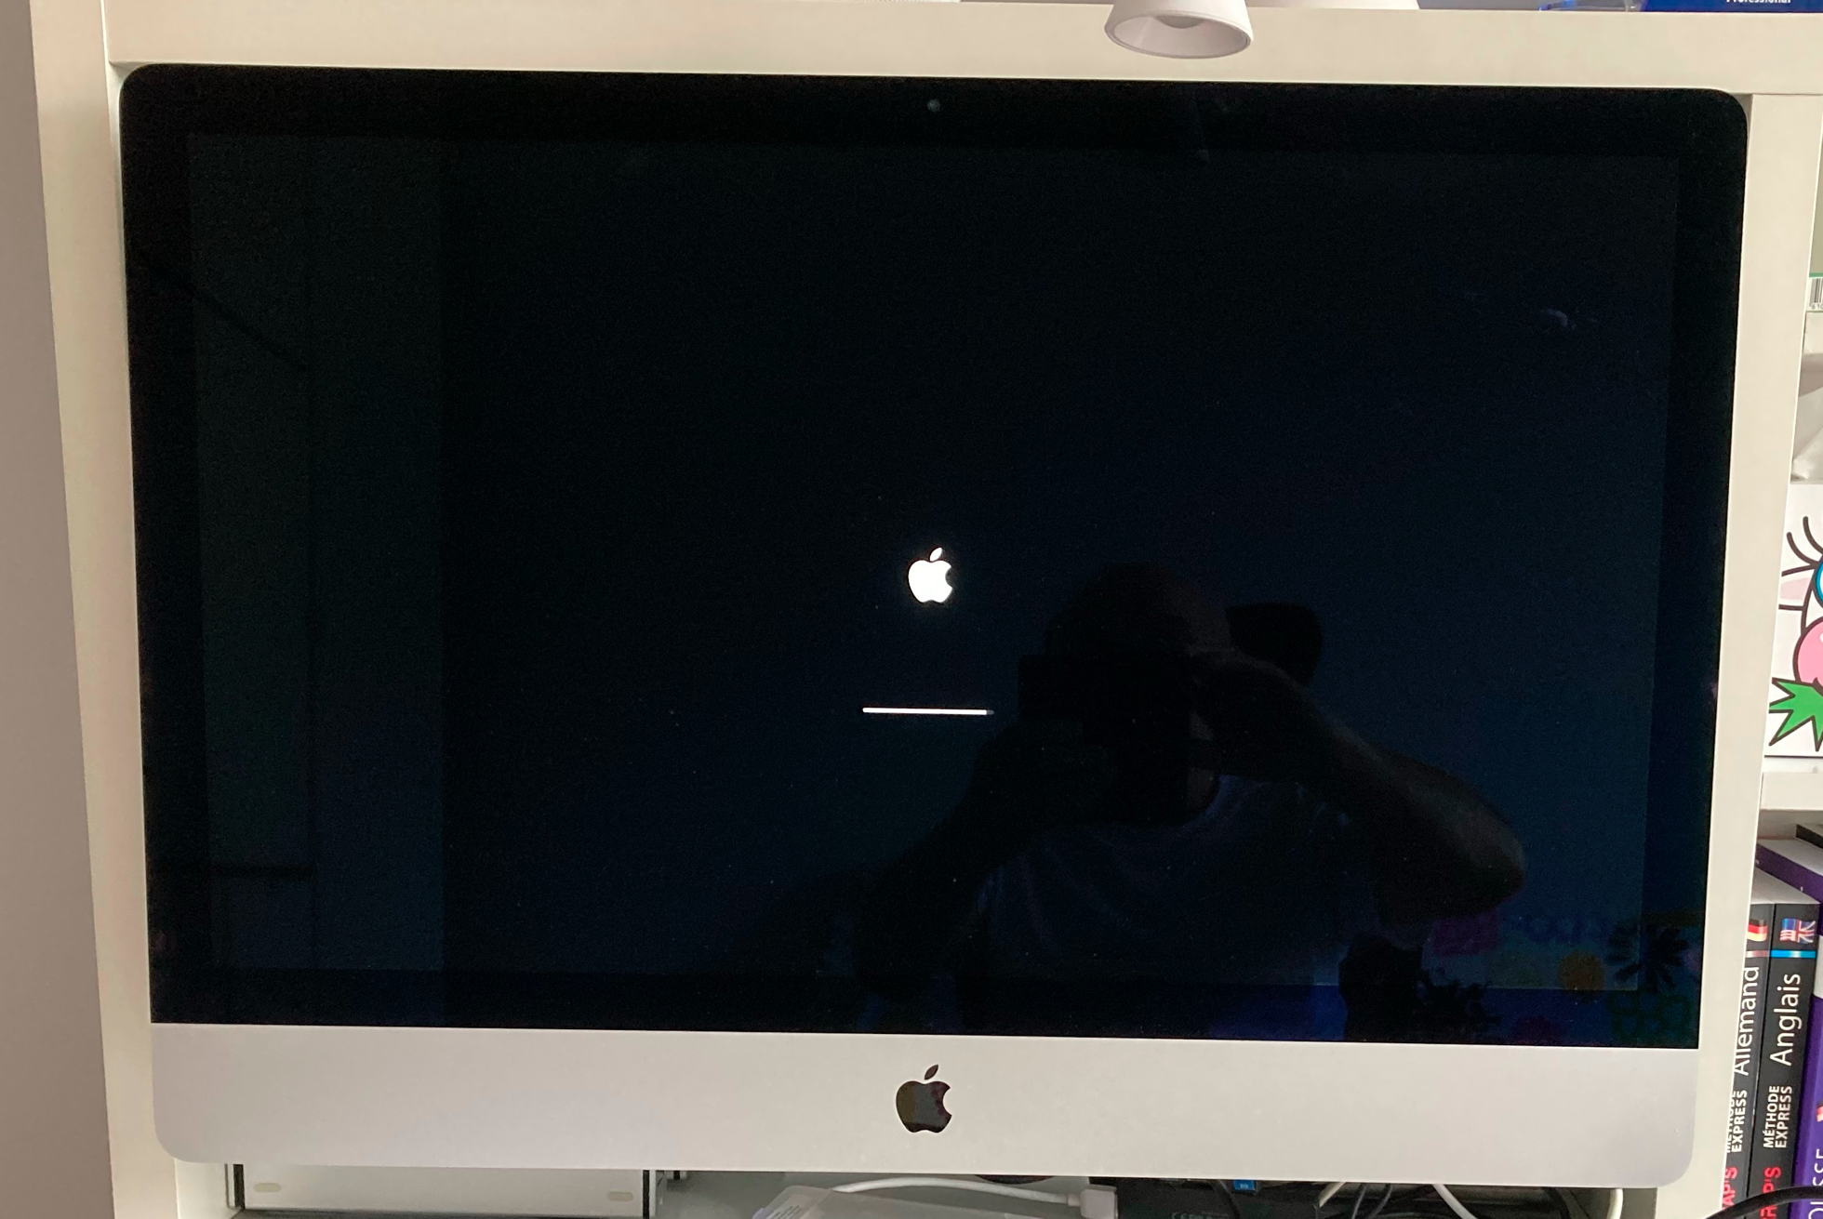
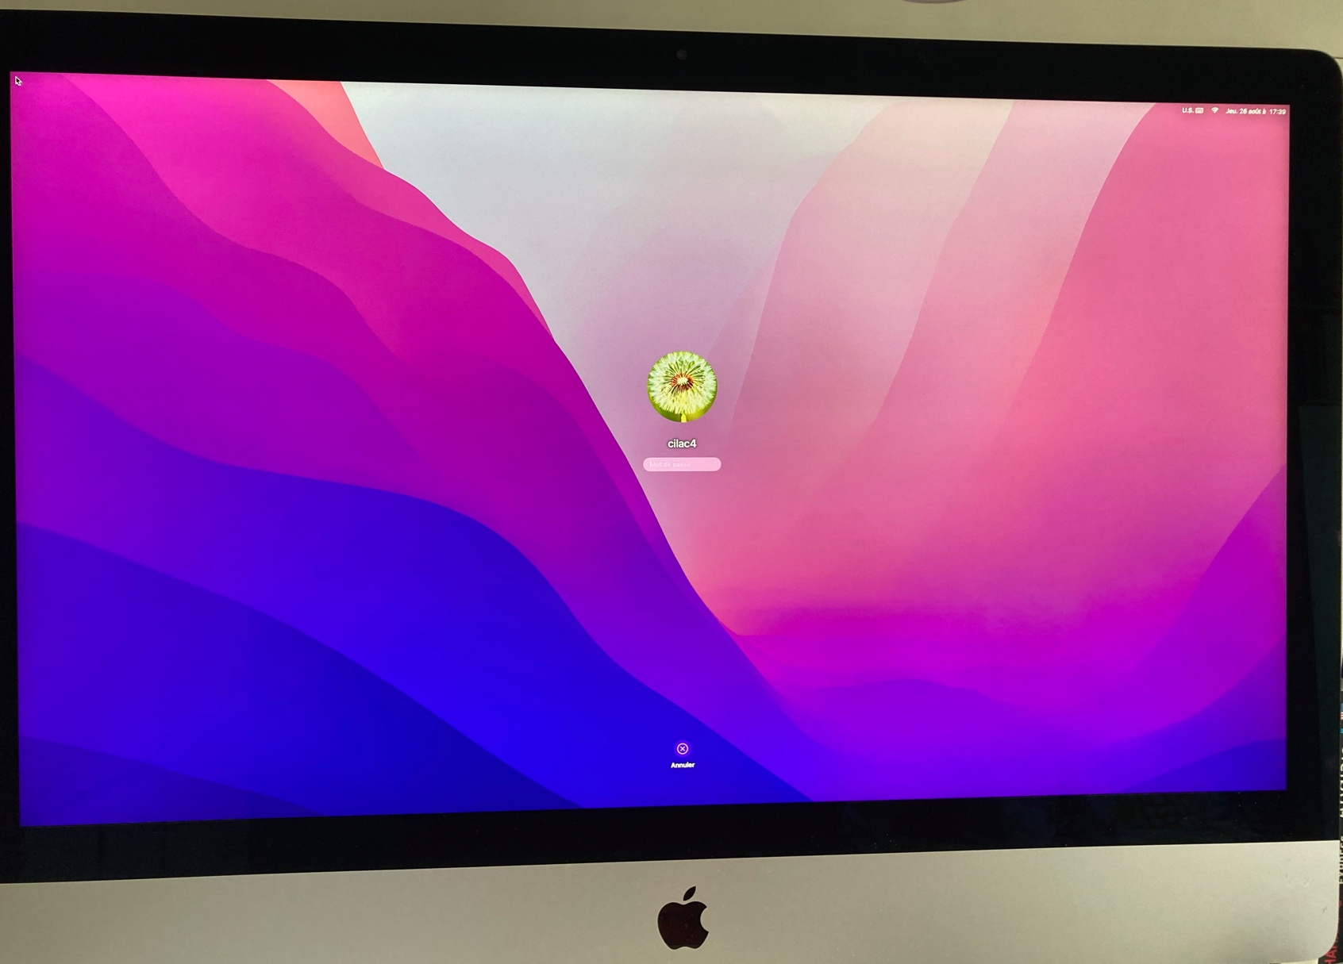

Slide 17
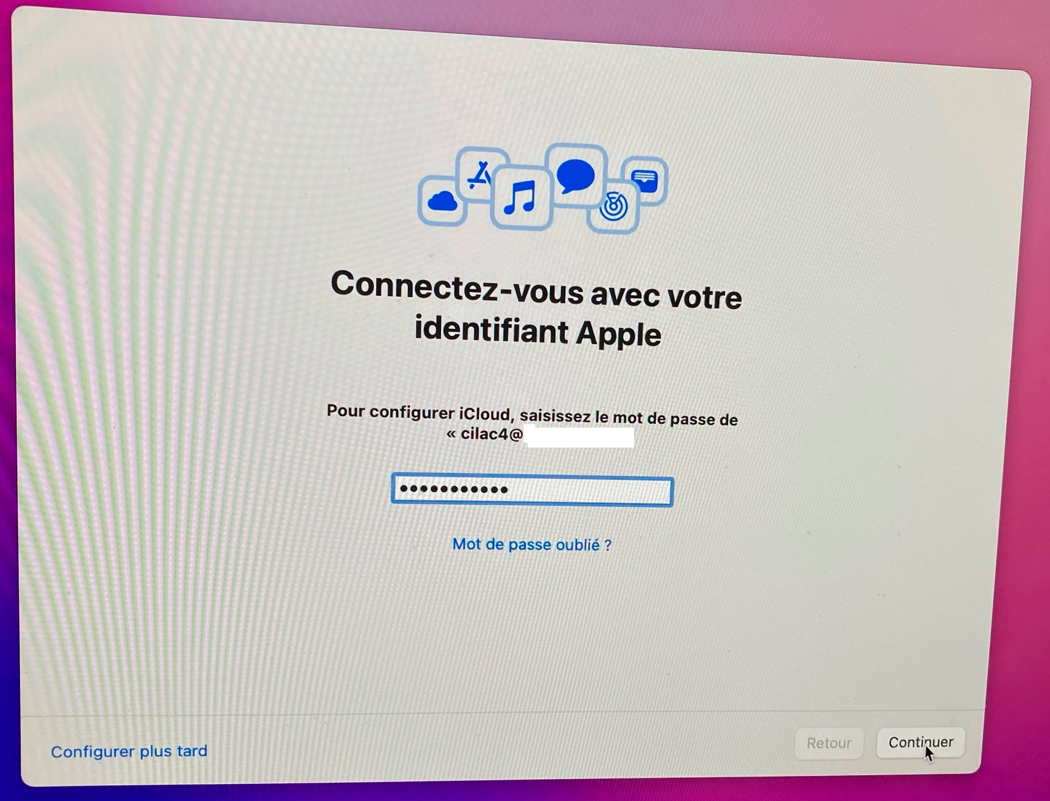
iCloud

Slide 18
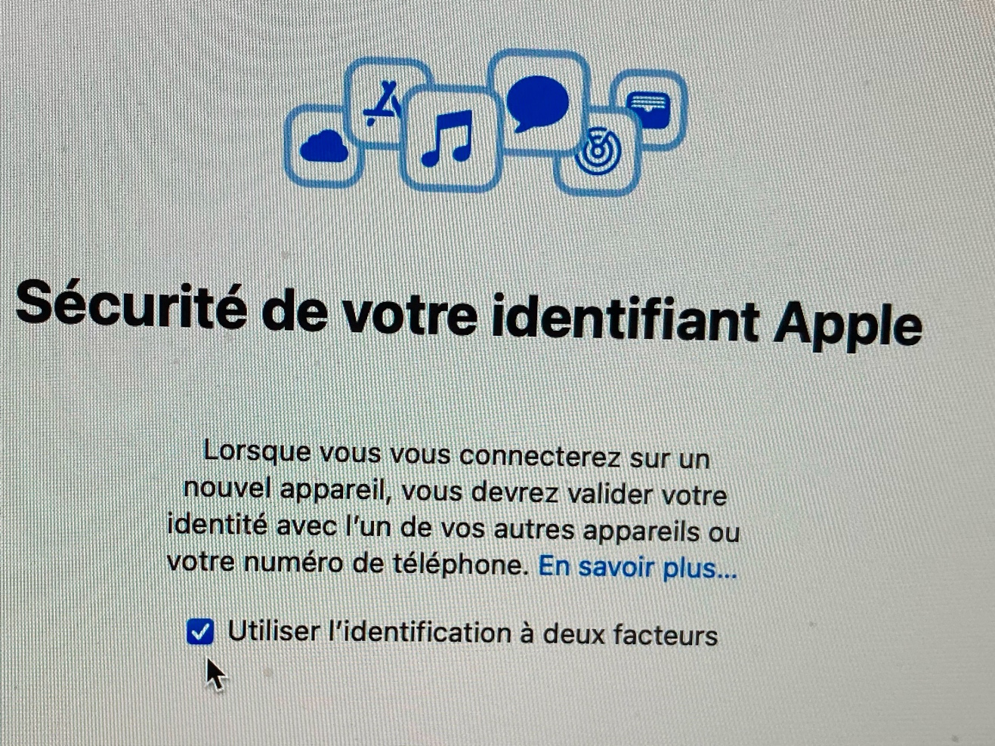
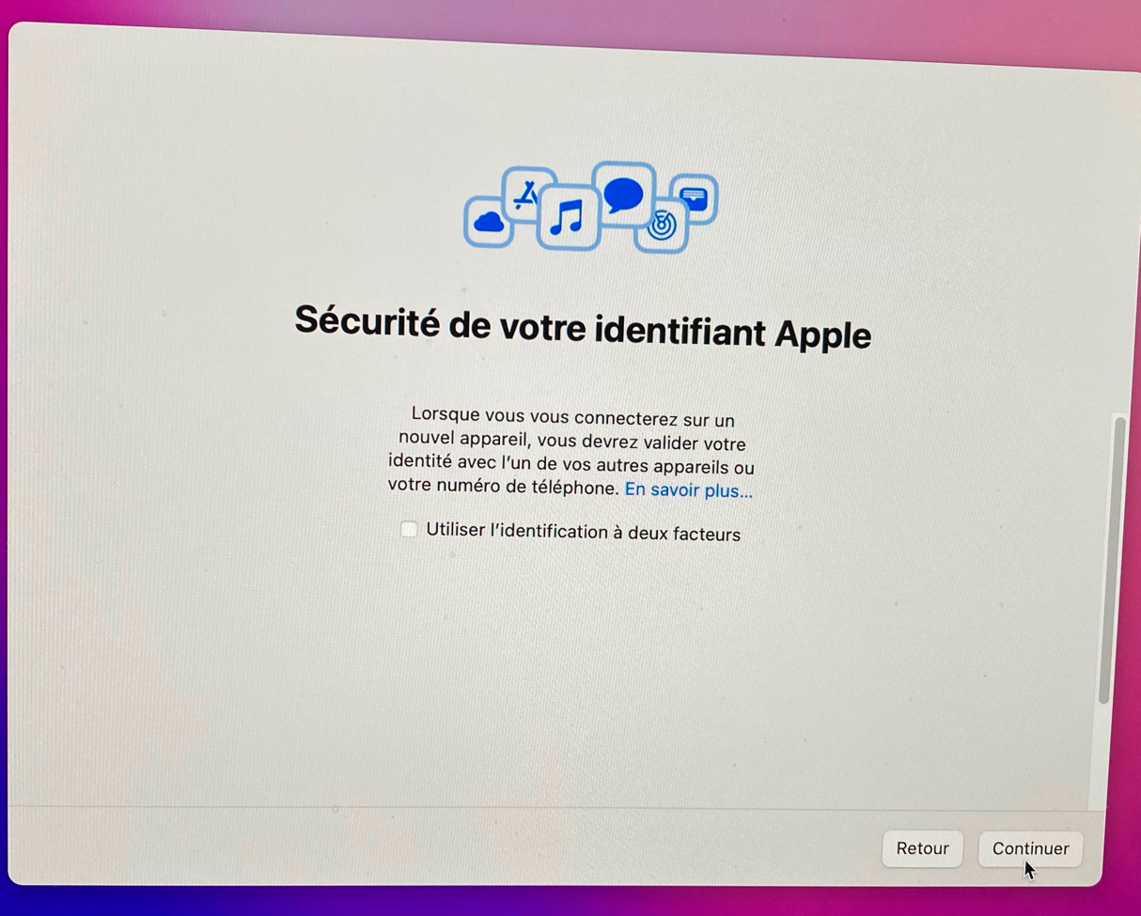
Sécurité
Notes:
Appuyez longuement sur le bouton de démarrage.

Slide 19
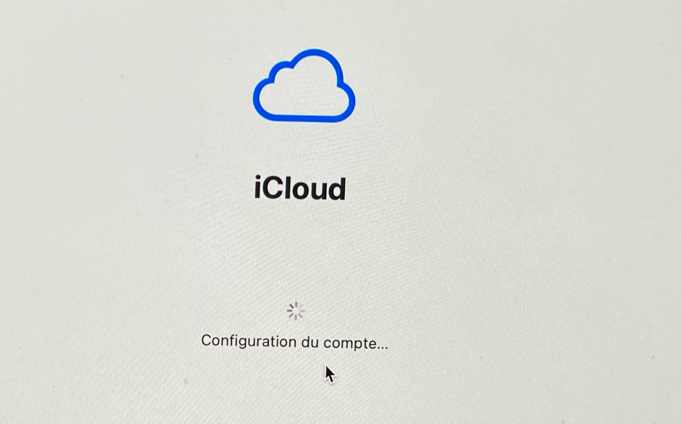
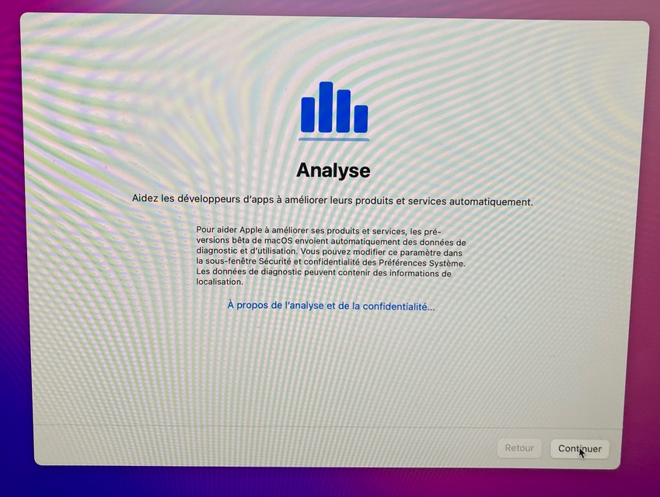

Slide 20
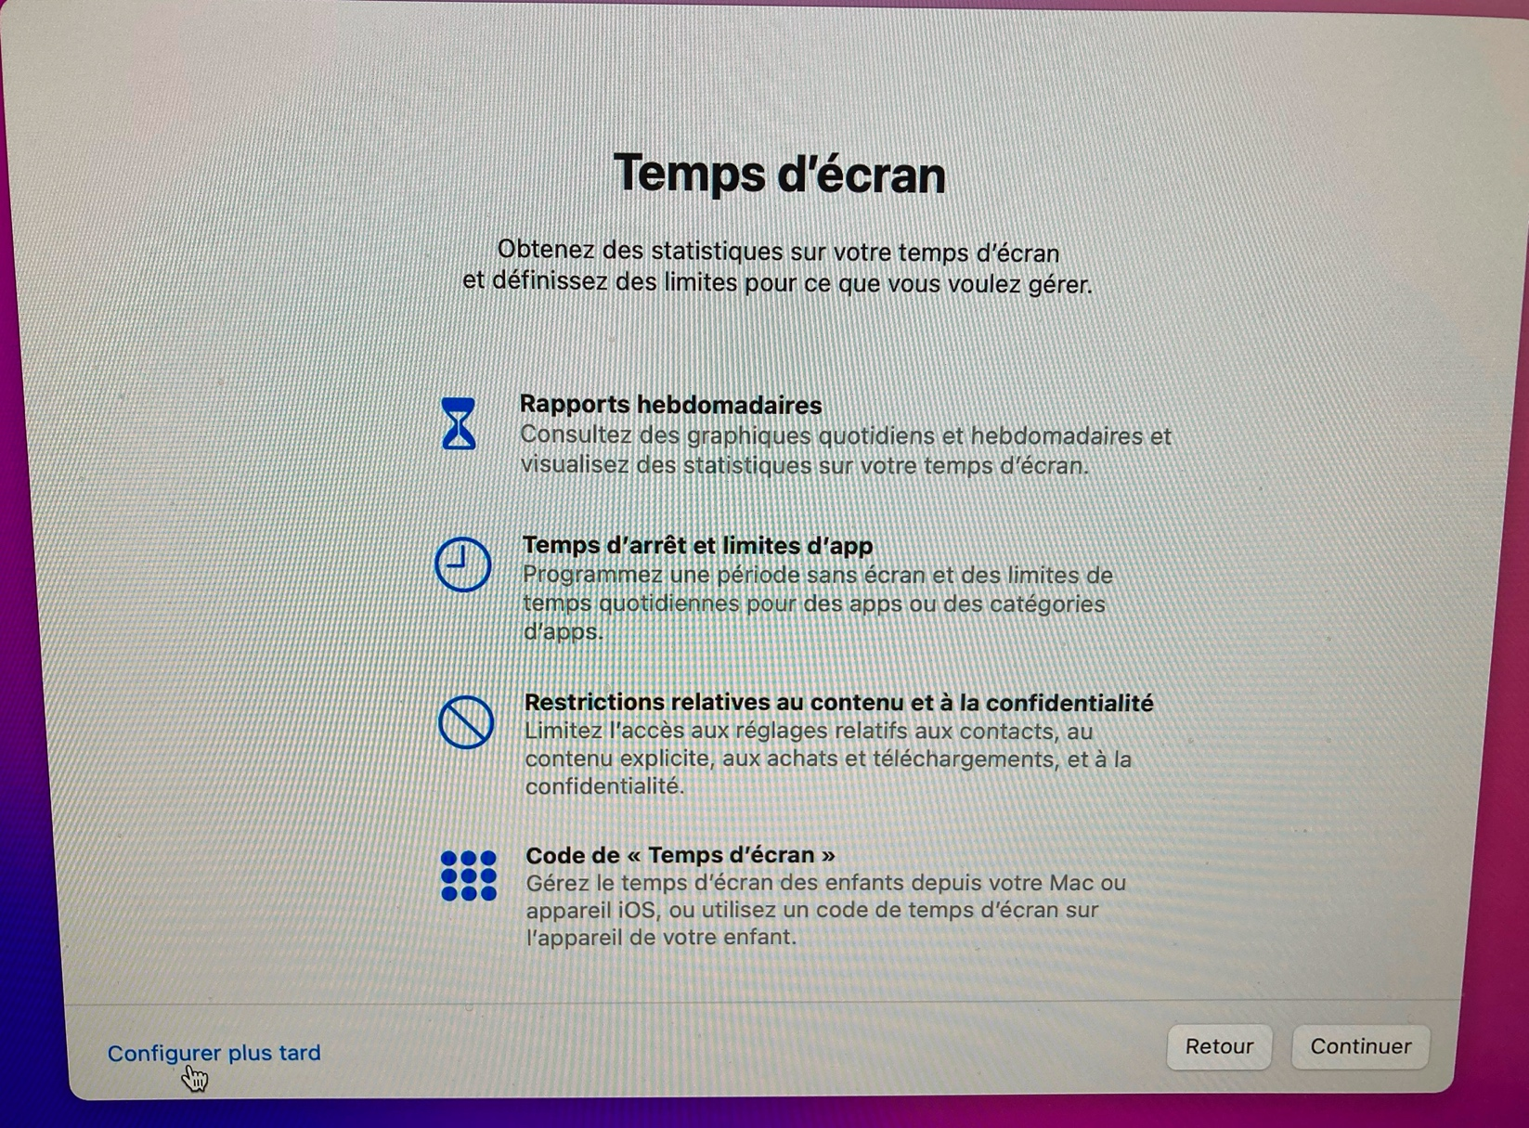
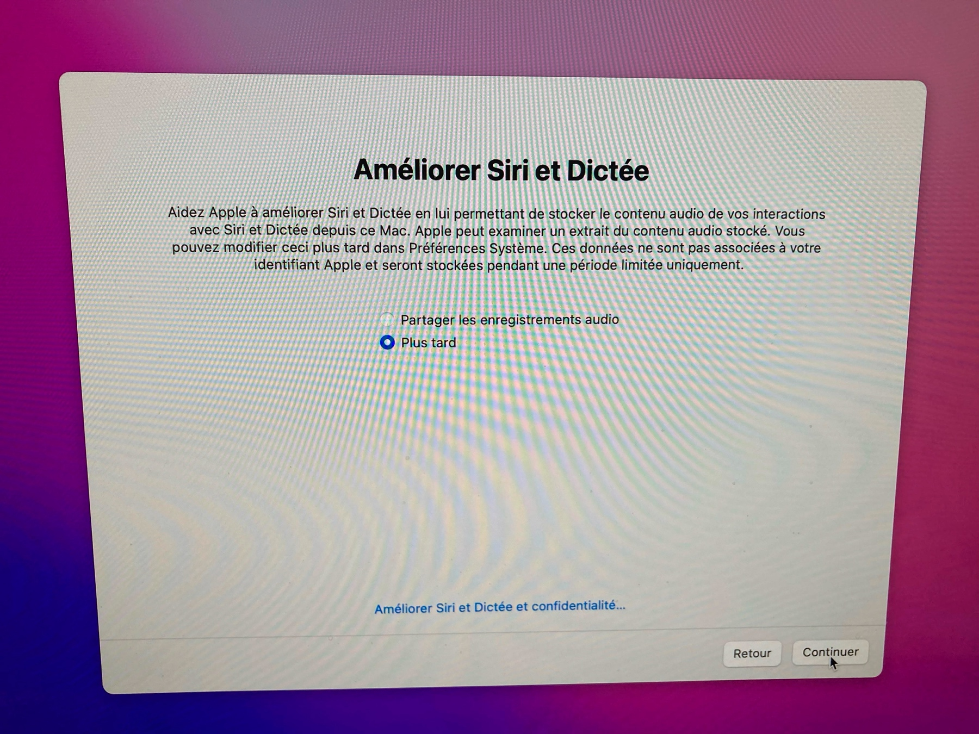

Slide 21
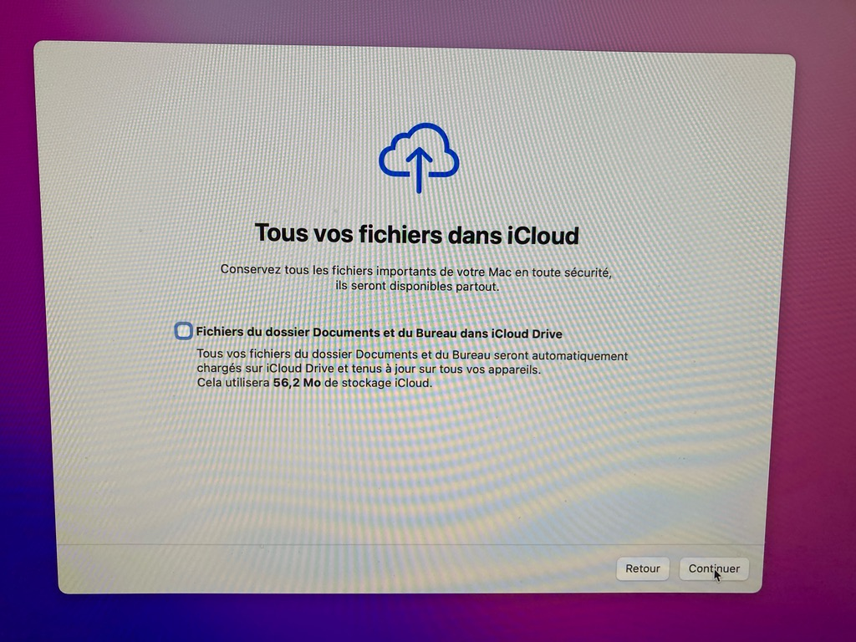

Slide 22
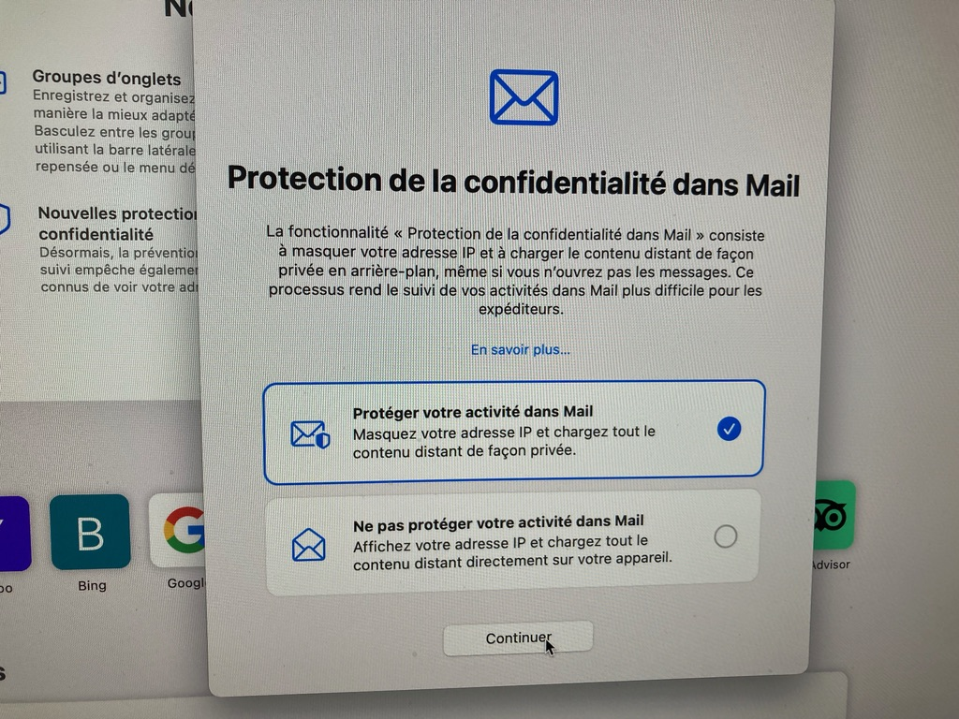
Dans Mail

Slide 23
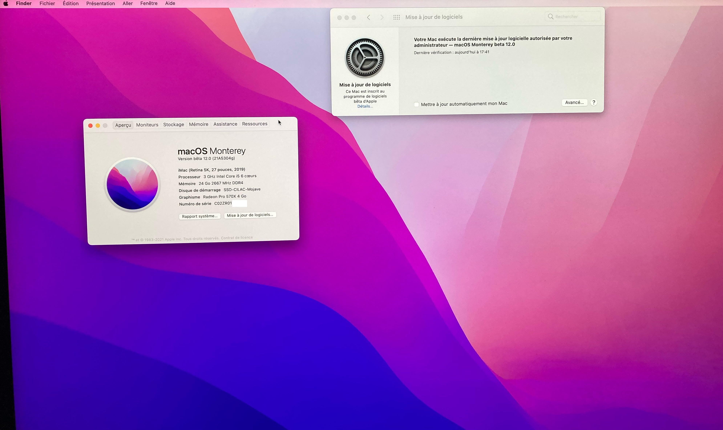

Slide 24
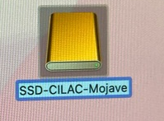
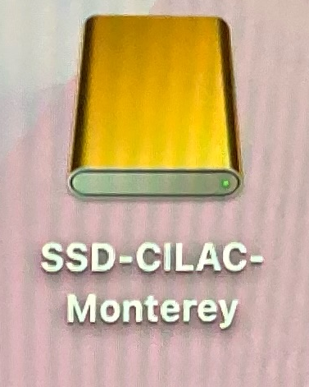
Renommer le disque

Slide 25
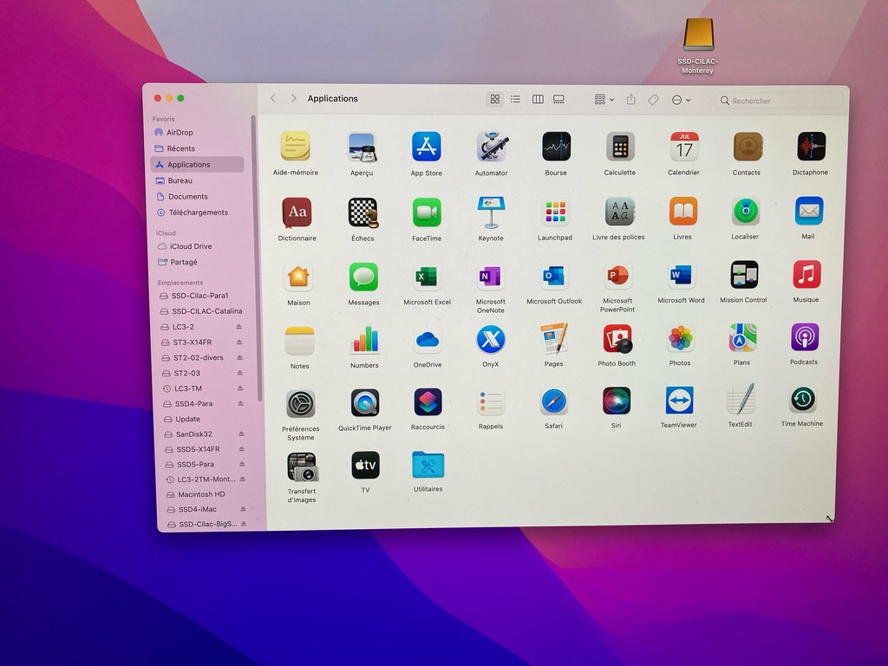

Slide 26
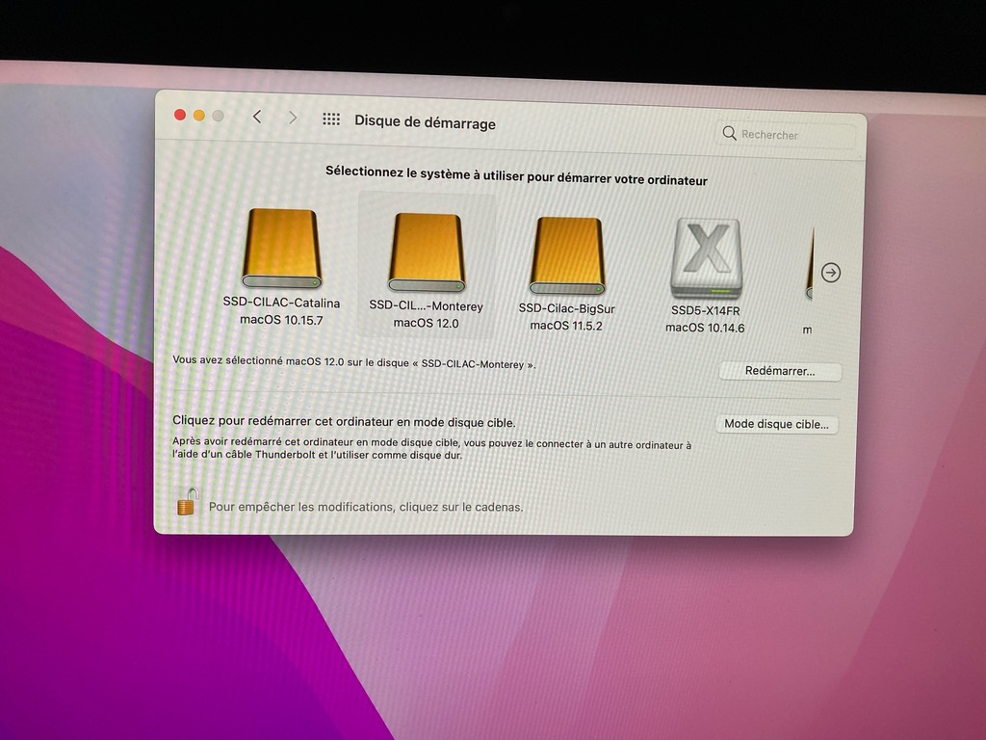
Disques de démarrage

Slide 27
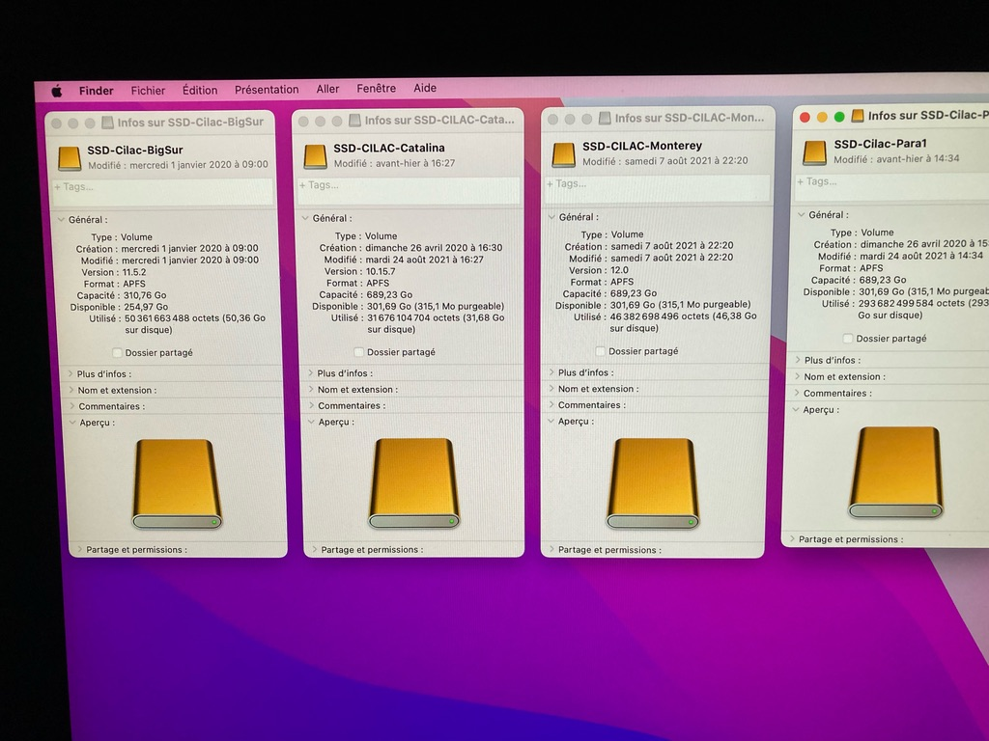
Vue des volumes

Slide 28
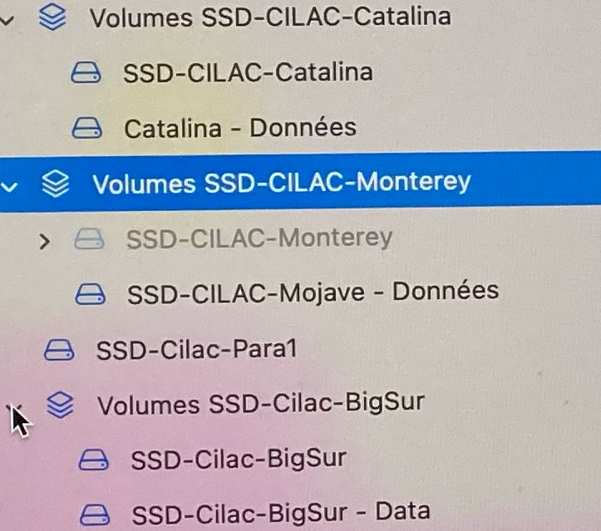
Structure du disque
Notes:
App

Slide 29
Plus sur
www.cornil.com

Slide 30
iPad, iPhone, Mac et + c’est au CILAC

Slide 31
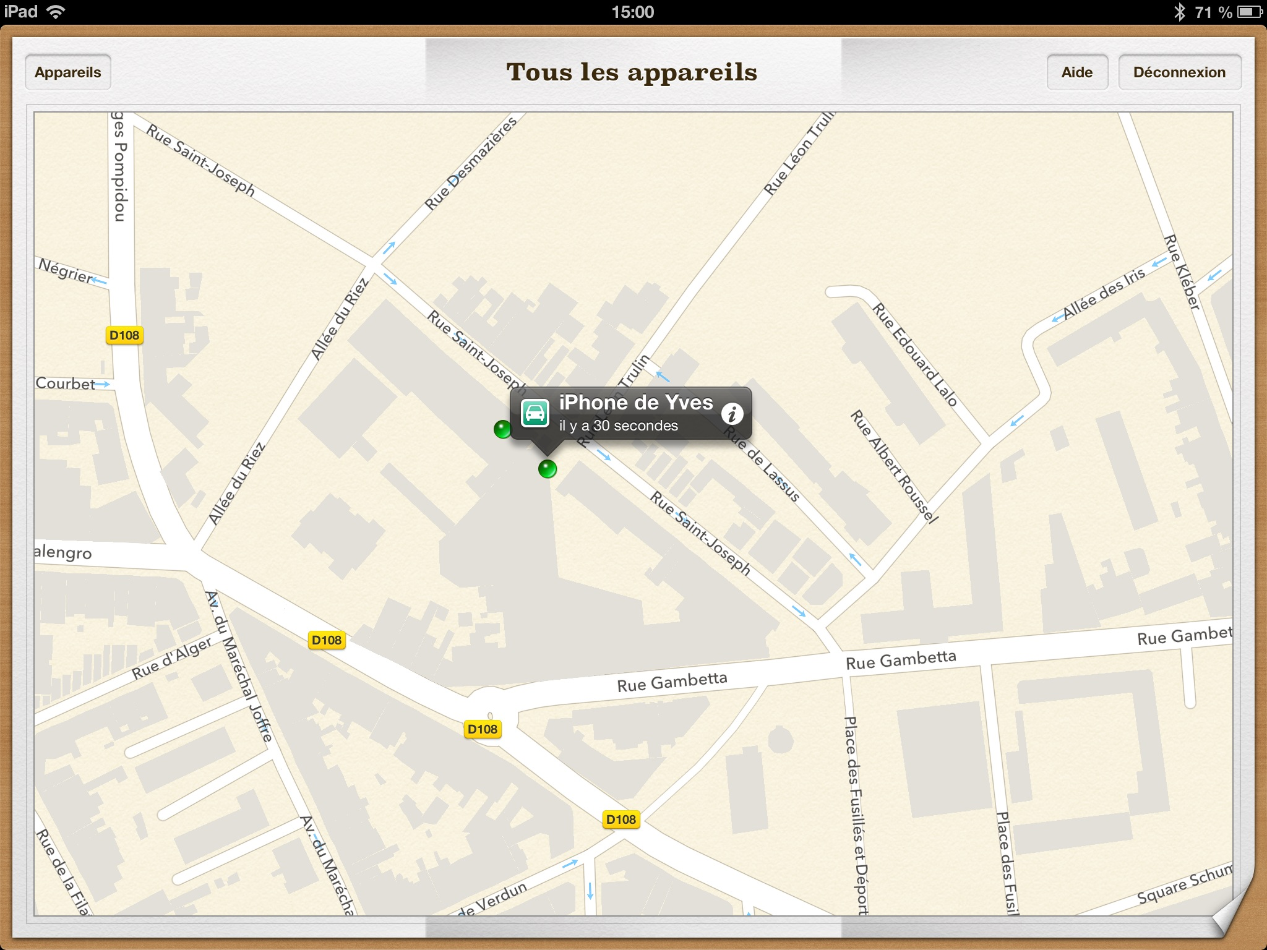
https://cilaclamadeleine.org

Slide 32
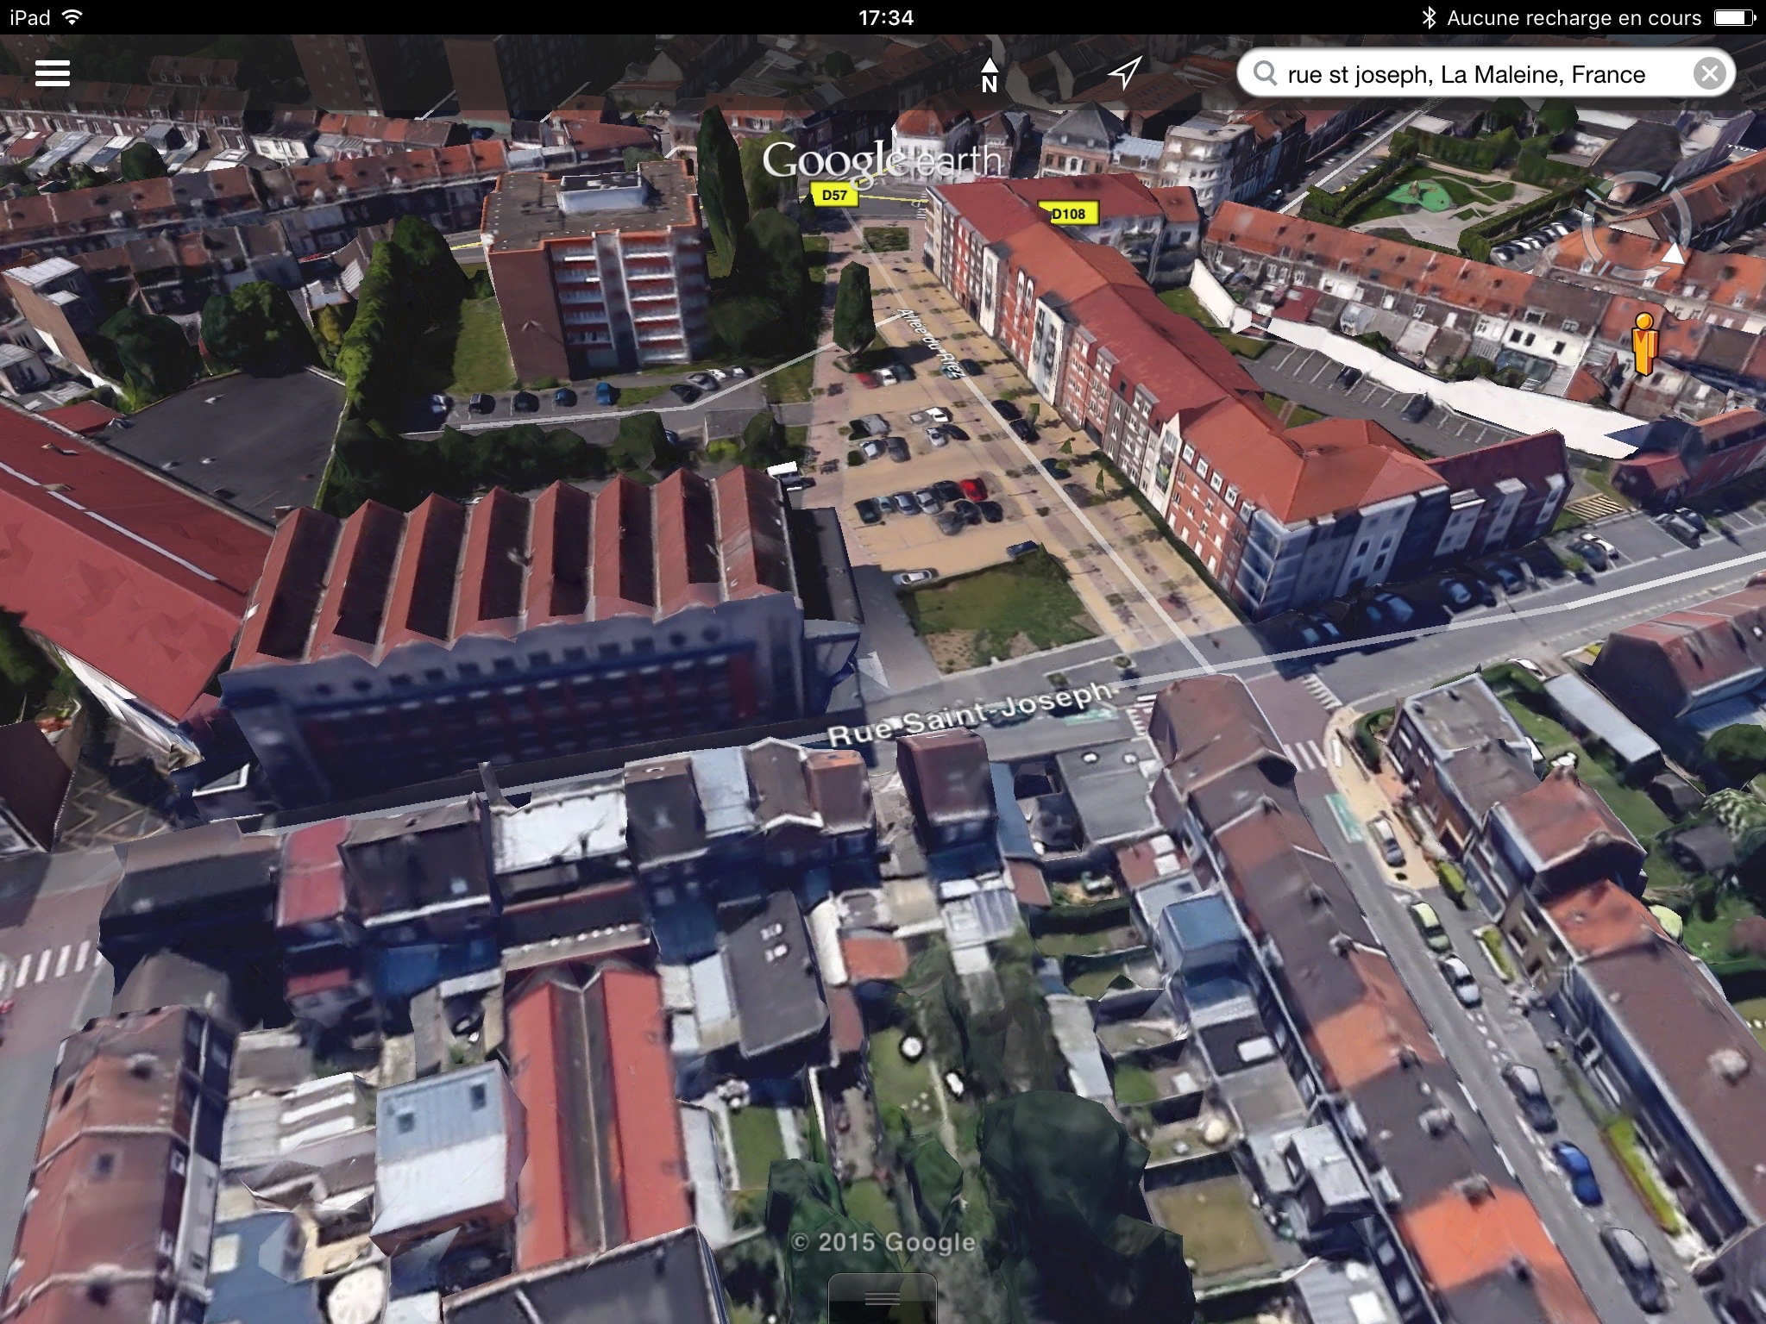
Le Cilac est au CCA 35 rue St Joseph
59110 La Madeleine

